Slide 1



Kultúrna cesta- ponuka pre návštevníka
Tatiana Mikušová
https://vimeo.com/847014950

Slide 2
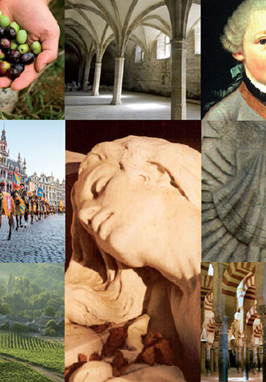
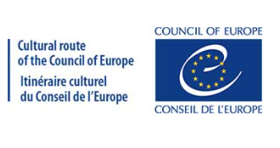
Makro stratégia pre Dunajský región – udržateľný turizmus

Slide 3
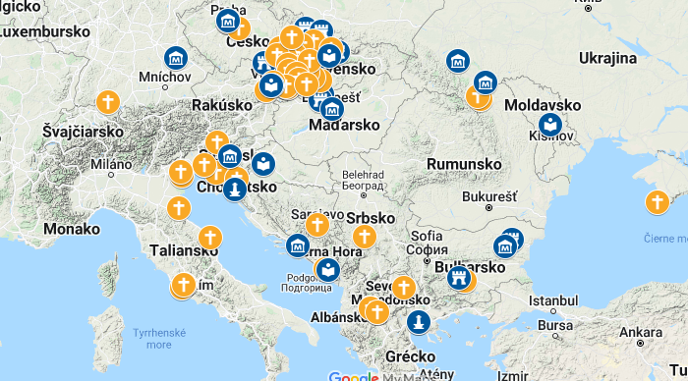
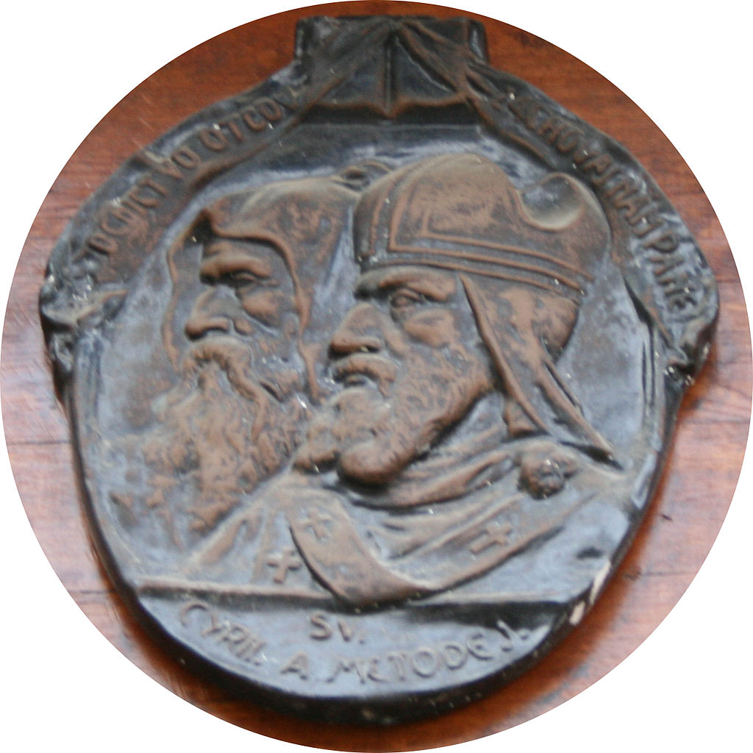

Kultúrna cesta spája spoločnou témou atraktivity a lokality kultúrneho dedičstva do unikátneho turistického produktu
Európska Kultúra cesta sv. Cyrila a Metoda

Slide 4
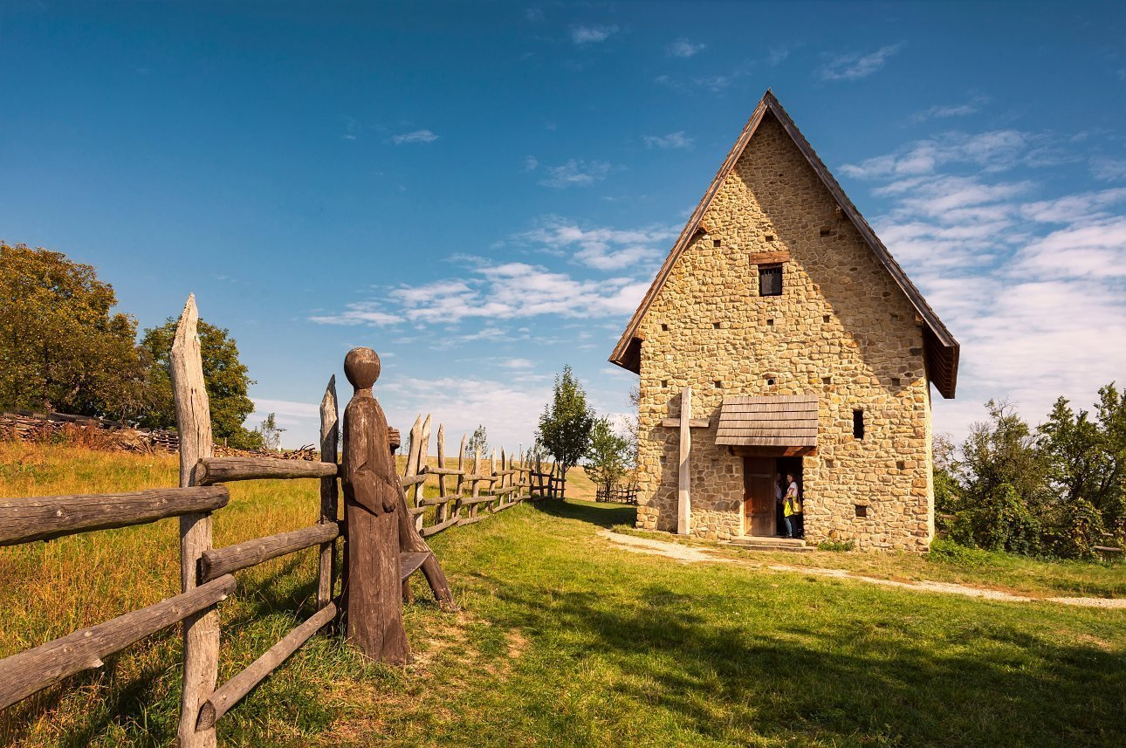
Ciele
V Európe
Zviditeľnenie európskych krajín a ich unikátnych miest
Výnimočné turistické destinácie
Vzájomná podpora zapojených krajín- „podávanie si turistov“
V destinácii
Vyvolanie záujmu turistov - Nárast turizmu
Zachovanie a obnova pamiatok
Rozvoj lokálnej ekonomiky
Zapojenie pamiatok na trase do rozvoja lokality
Prechod od „masovky“ k autenticite
Rozptýlenie turistov z centier na neobjavené unikátne miesta

Slide 5
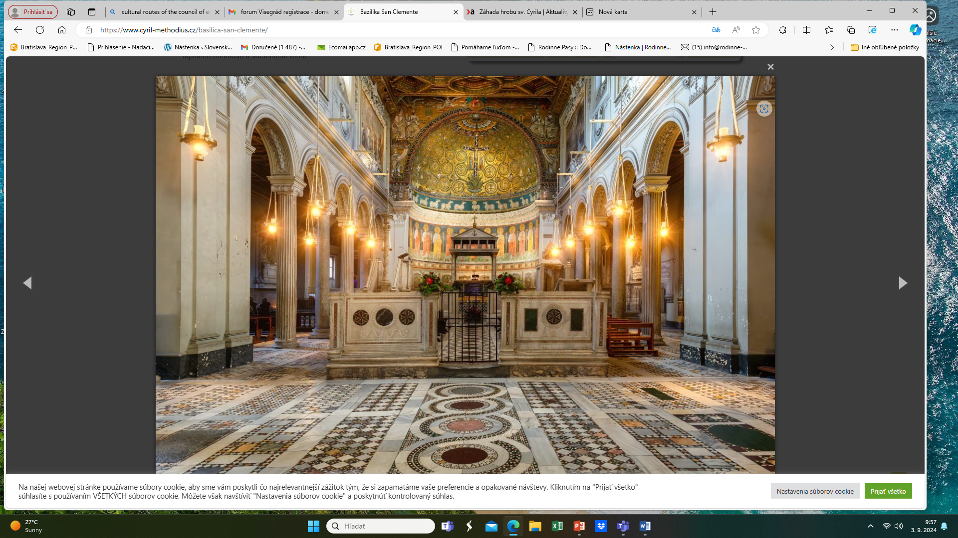
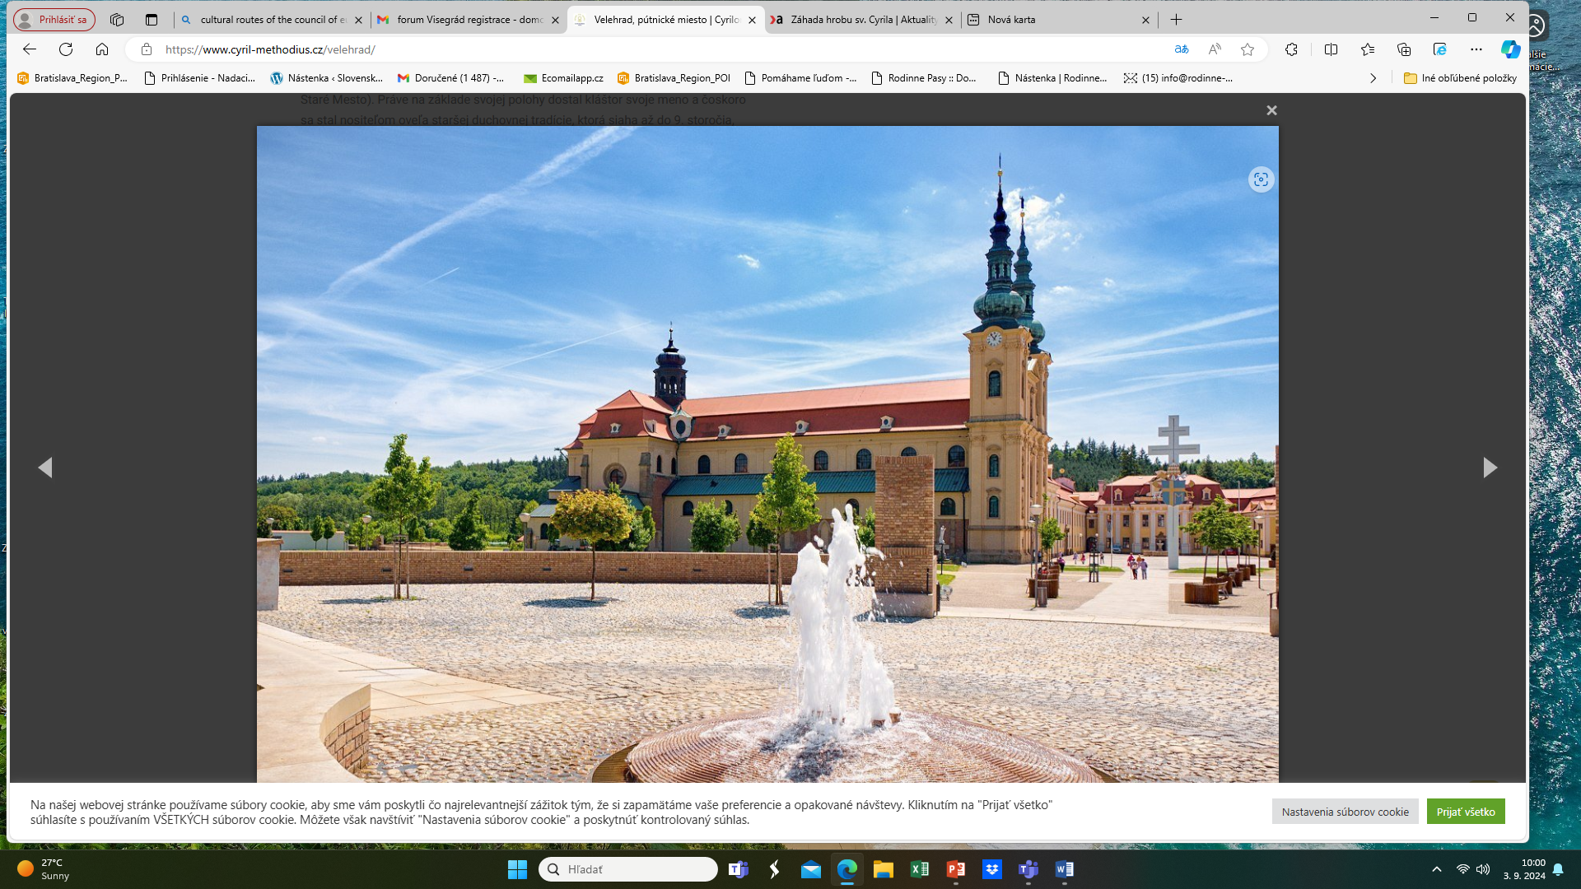
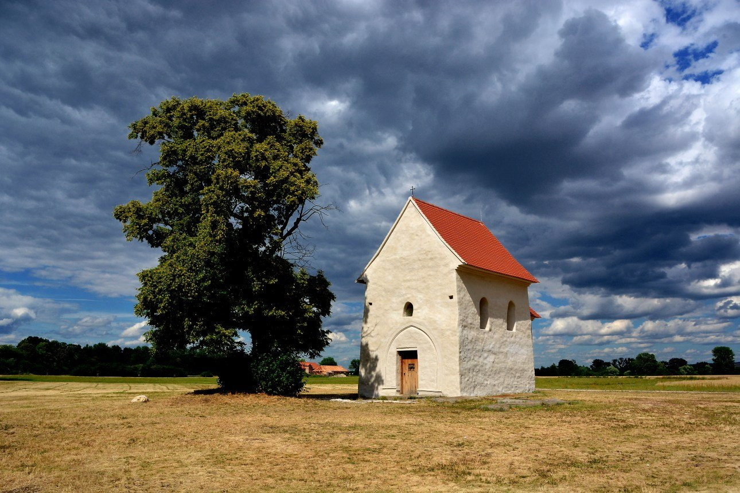
Špecifická autenticita
„ Príbehy v krajinách“
Taliansko
Česká republika
Slovensko
Kostol sv. Margity Antiochijskej, Kopčany
Bazilika San Clemente, Rím
Pútnické miesto, Velehrad

Slide 6
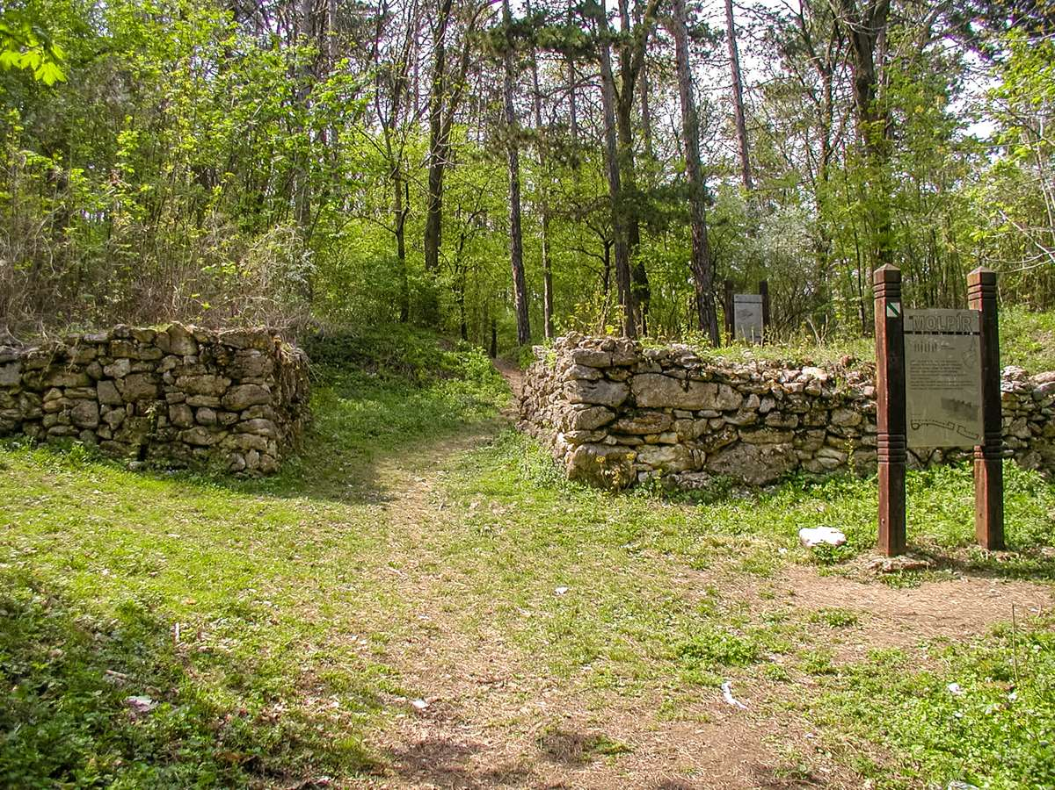
Výzvy
Udržateľné hodnoty a rozmanitosť
Turisticky nerozvinuté, neobjavené miesta
Spoločná európska téma - vlastný príbeh
Udržateľnosť
Dedičstvo

Slide 7
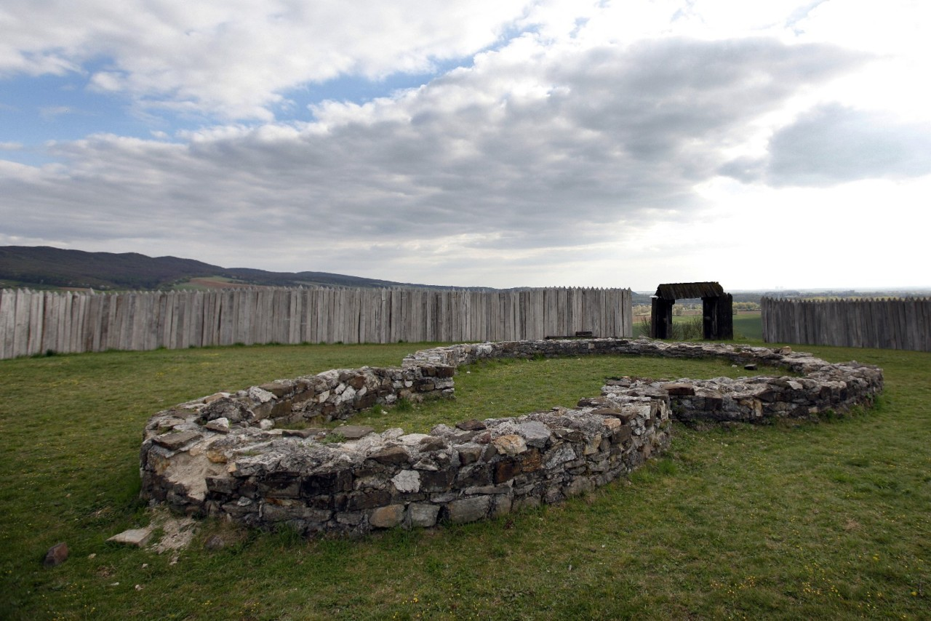
Rovnomerný rozvoj
Vlastné ciele
Rozmanitosť, silný príbeh, autenticita
„autentický príbeh „ dedičstva vierozvästcov
Spoločné ciele
budovanie Kultúrnej cesty
Spoločný brand
Spoločná komunikácia

Slide 8
Turistický produkt
Silná téma
Unikátna
Založená na pamäti, histórii a dedičstve,
Podklad k interpretácii rozmanitosti súčasnej Európy
Dedičstvo
Udržateľnosť
Služby
interpretácia
Ponuka
Téma
Užívatelia

Slide 9
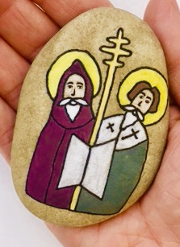
Integrovaná ponuka
Kultúrne dedičstvo
Tematické ubytovanie
Umenie a kreativita
Lokálna gastronómia
Podujatia, aktivity
Viditeľnosť
Infraštruktúra
Návštevníci

Slide 10
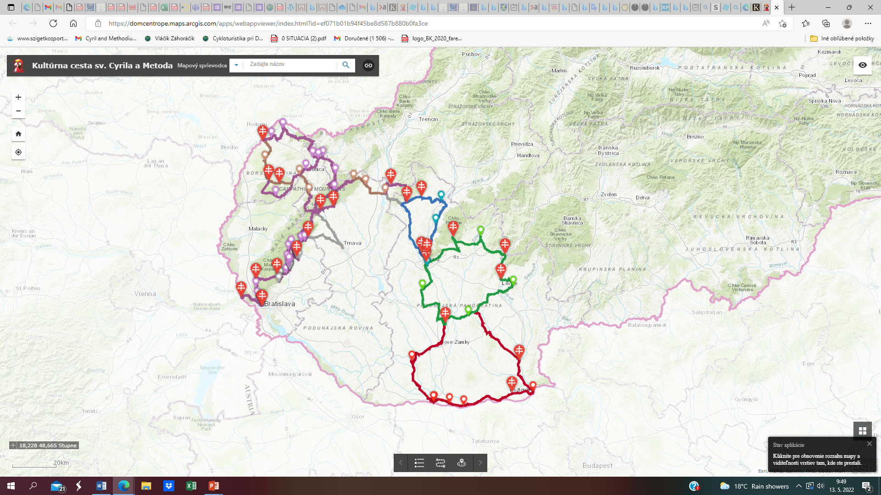
Smart riešenia na trase
Kultúrna cesta – vývoj
  Religiozita
  Eno gastronómia
  Kreativita
  Foto turizmus
  Vzdelávanie
  Cyklo turizmus
  Objavovanie
  Prehliadky
  Mikro mestský turizmus

Slide 11
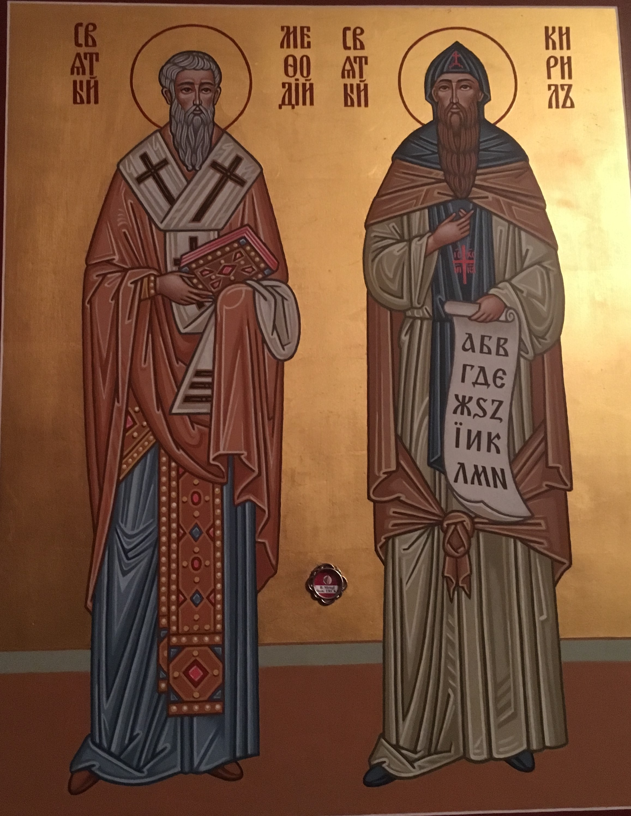
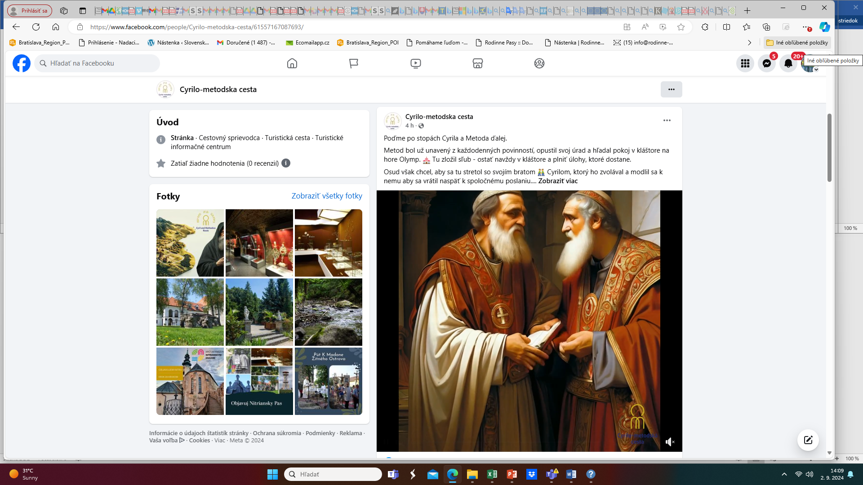
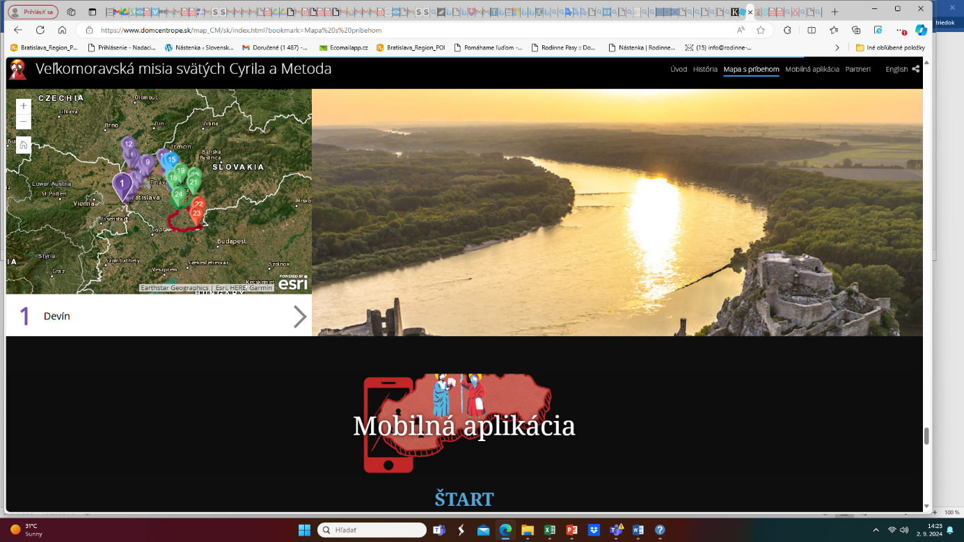
Piliere produktu
Zachovanie hodnôt a významov
Kreatívna interpretácia

Slide 12

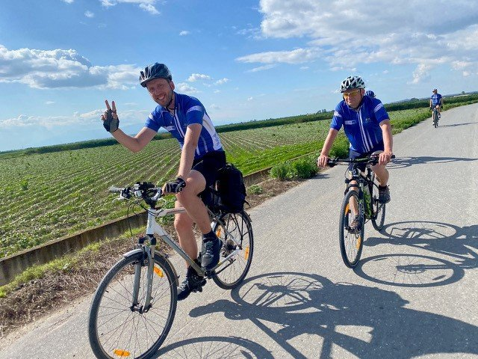
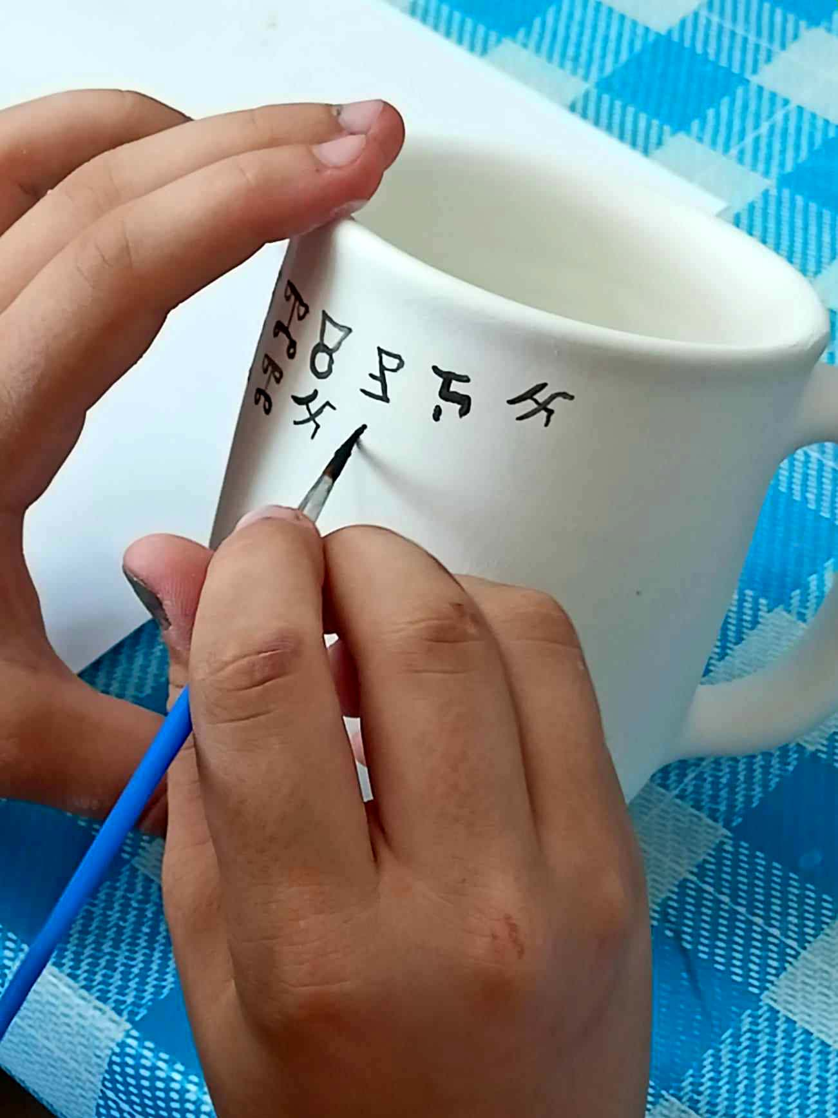

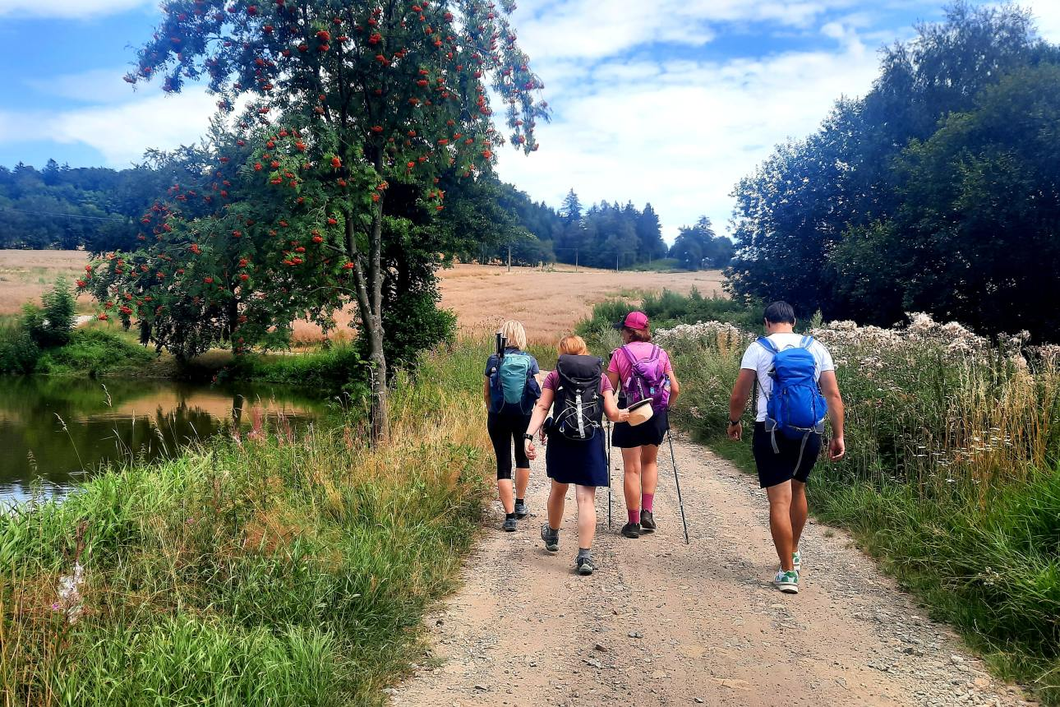

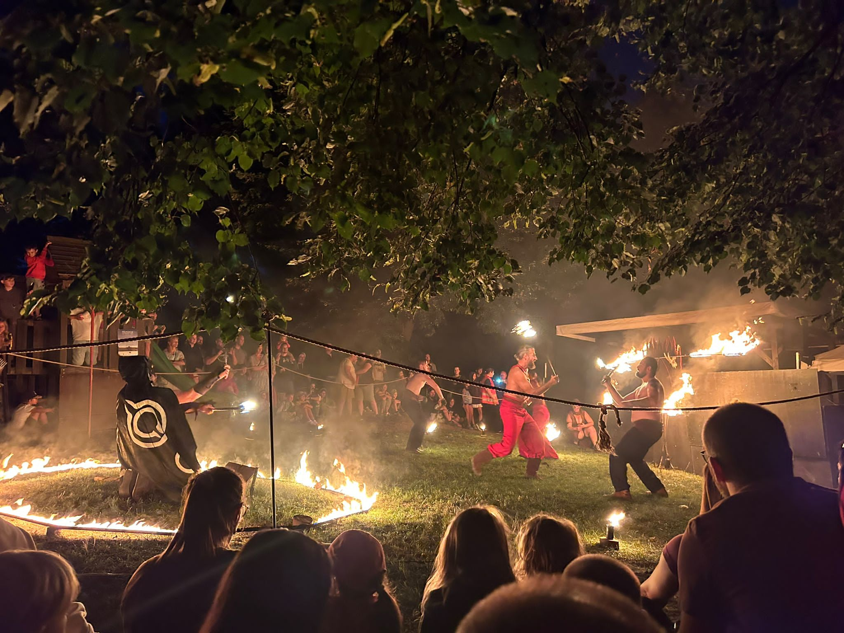
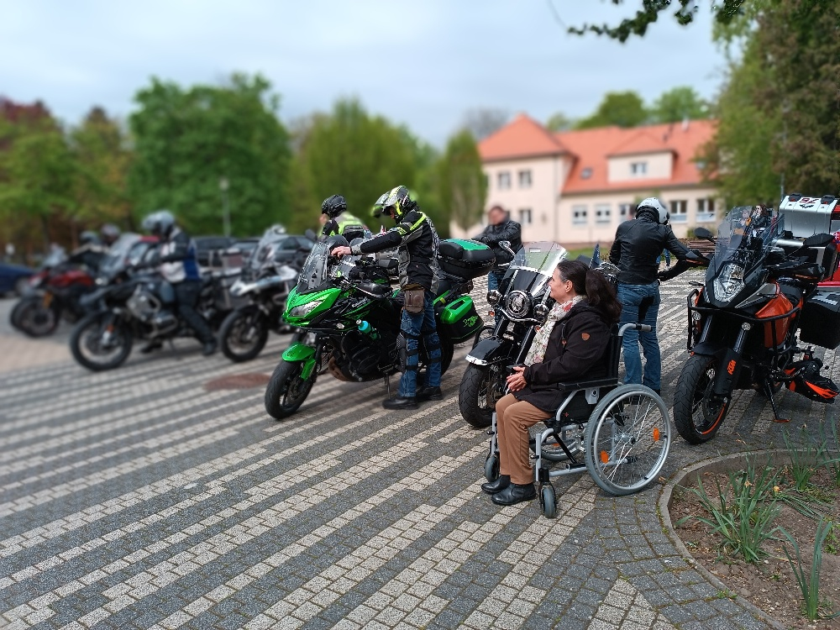

Kreatívne riešenia
Živá história: podujatia, festivaly
Putovania po ceste trase CMR
Hry s hlaholikou: workshopy
Art kempy: výstavy, koncerty...
Cyklo produkty: trasy hlaholiky....
Literárne inšpirácie: obrodenectvo....
Eno gastronómia: menu starých Slovanov
Ubytovanie s tradíciou

Slide 13
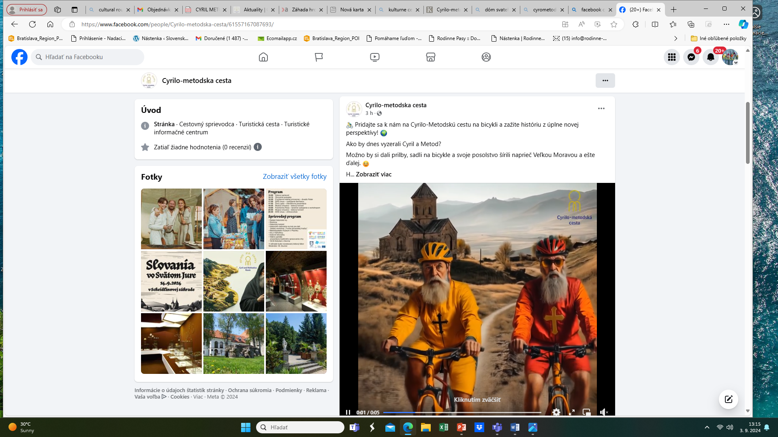
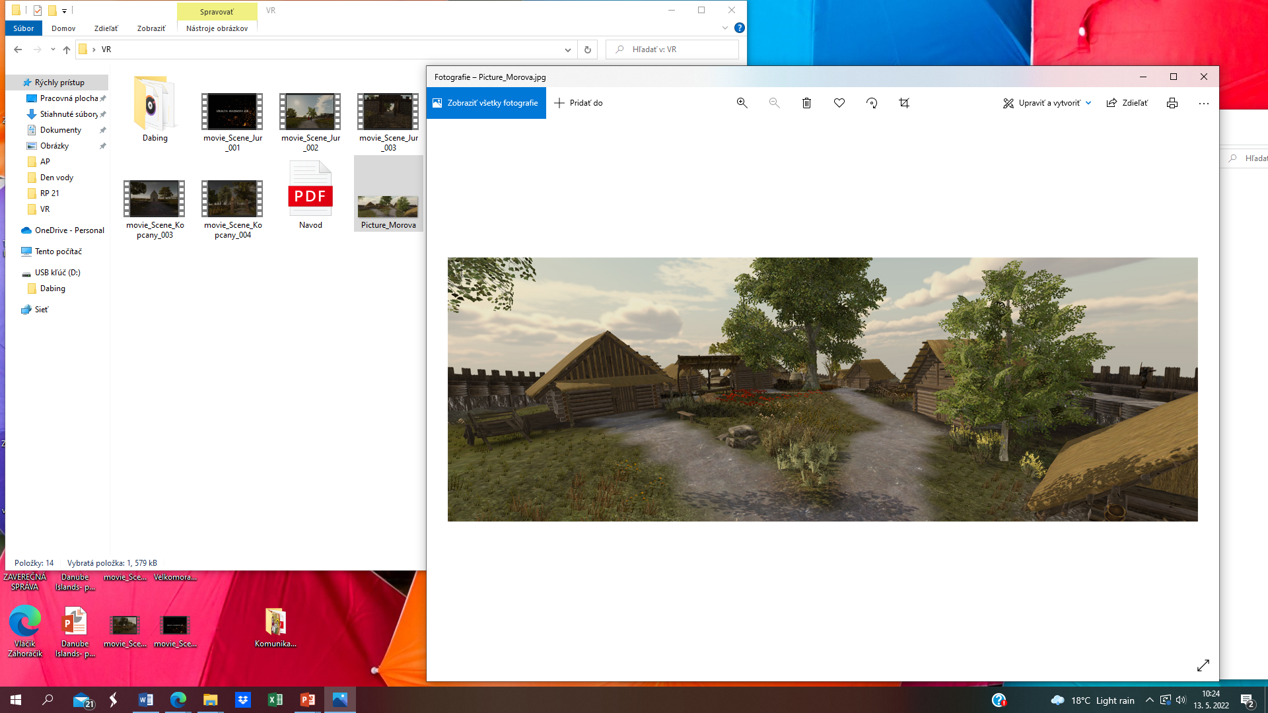
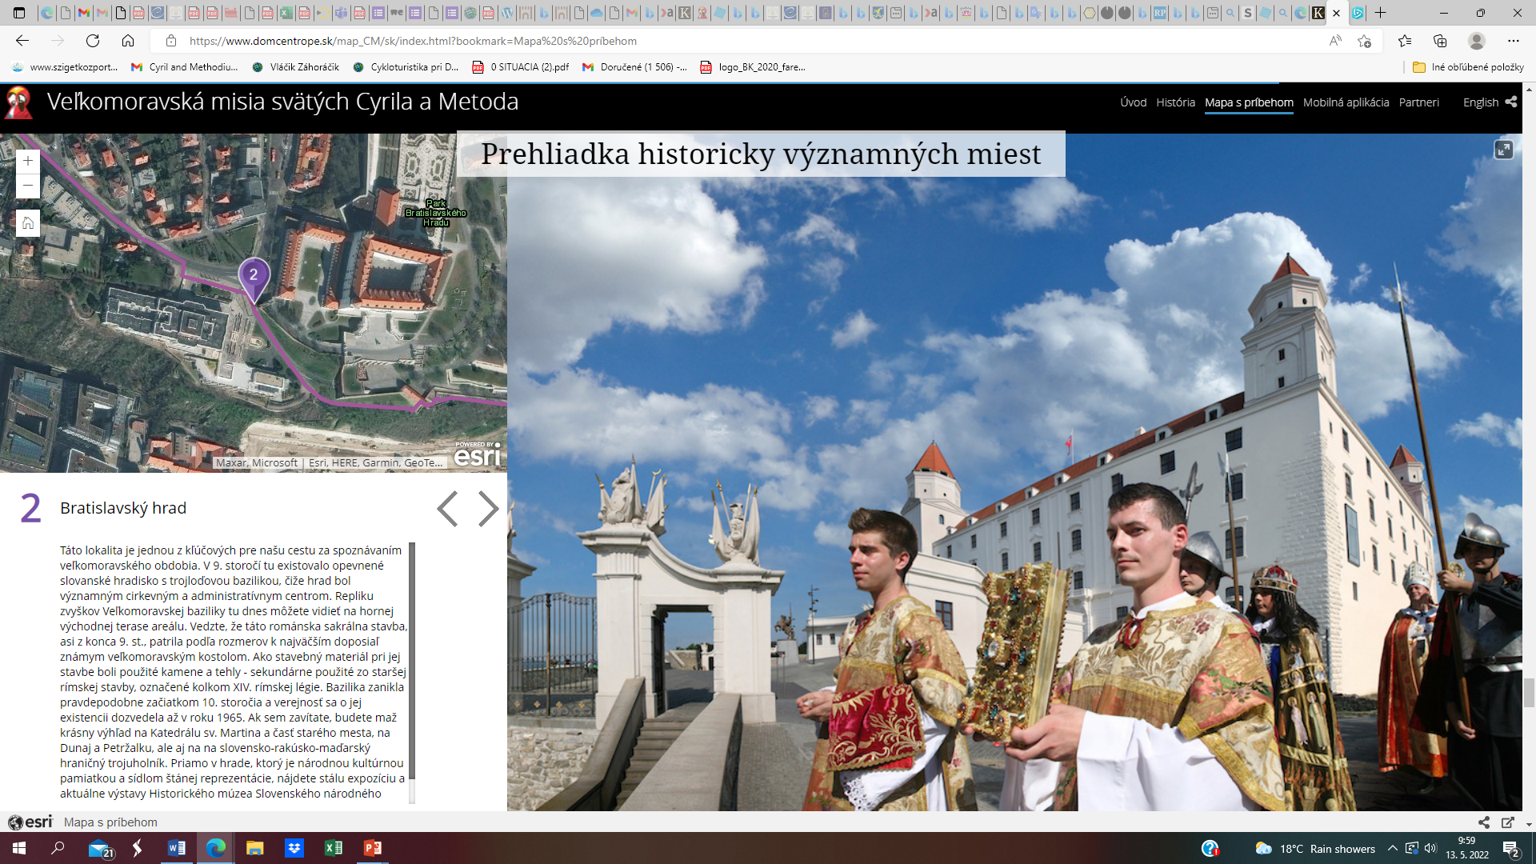
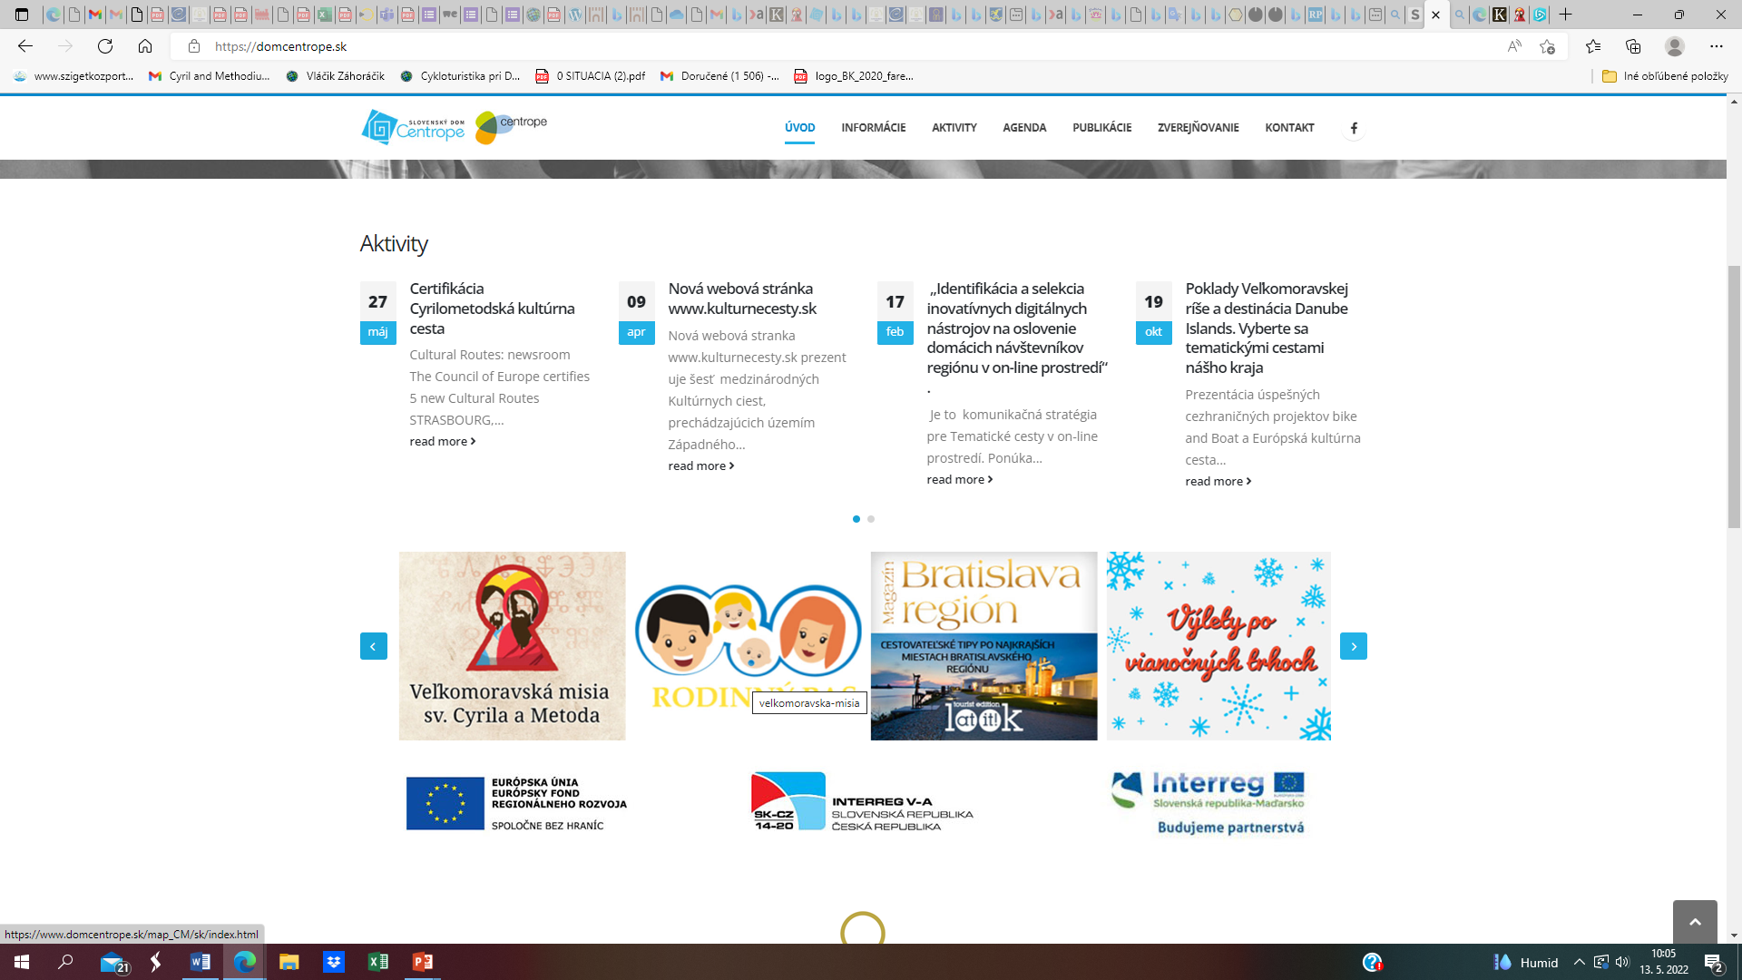
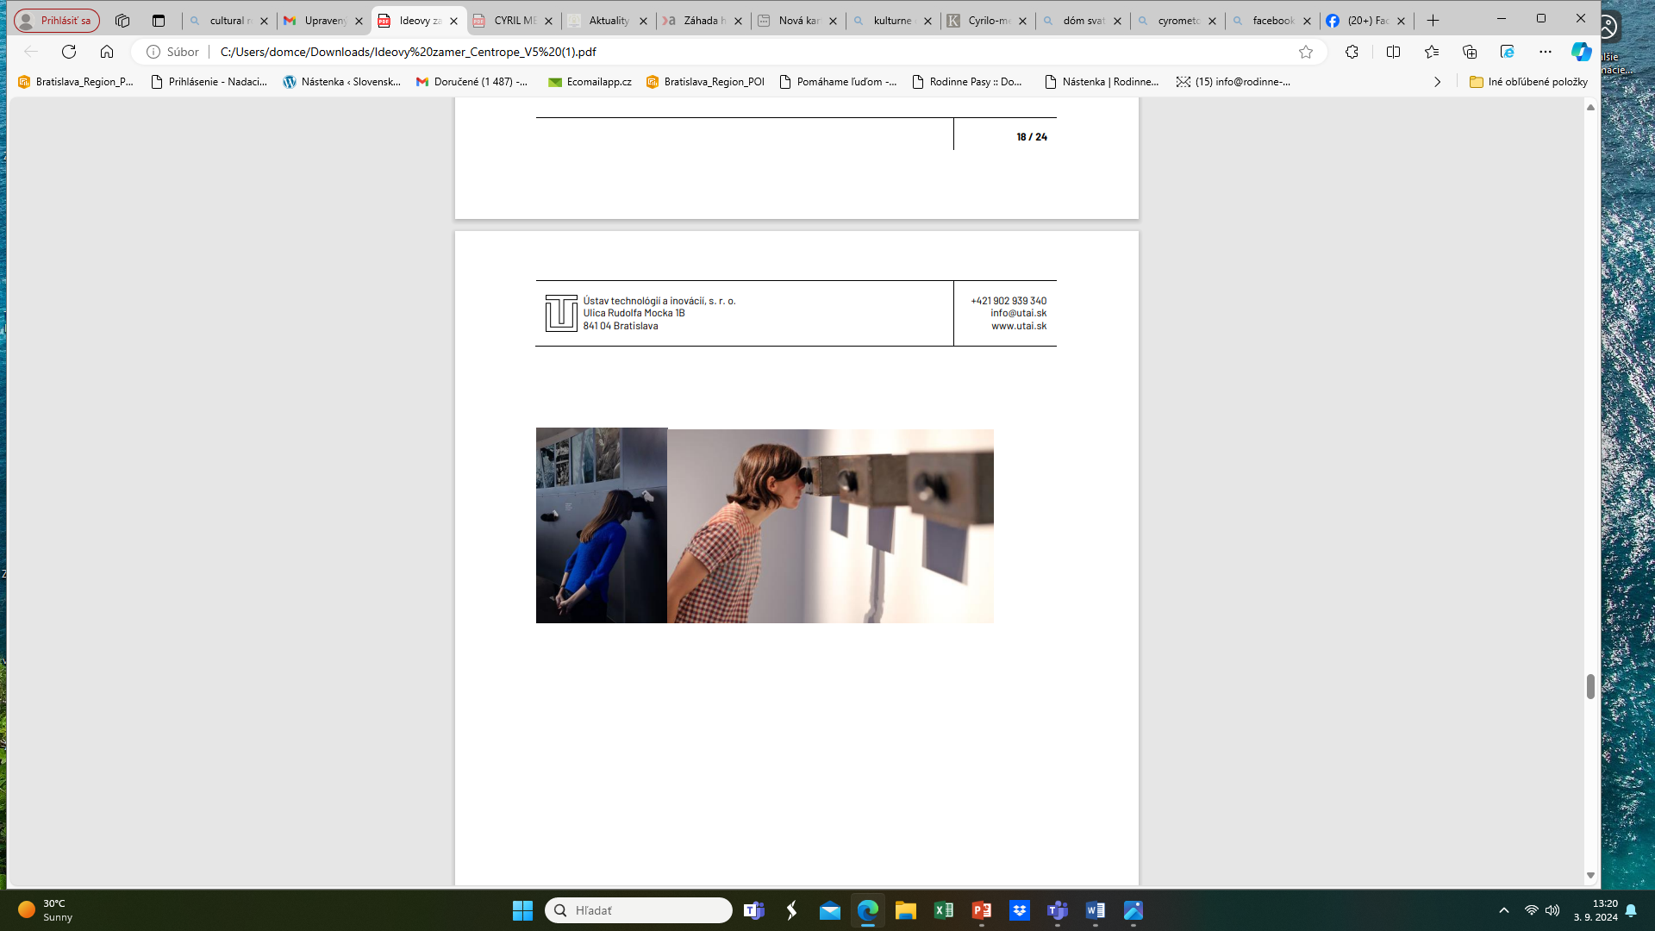
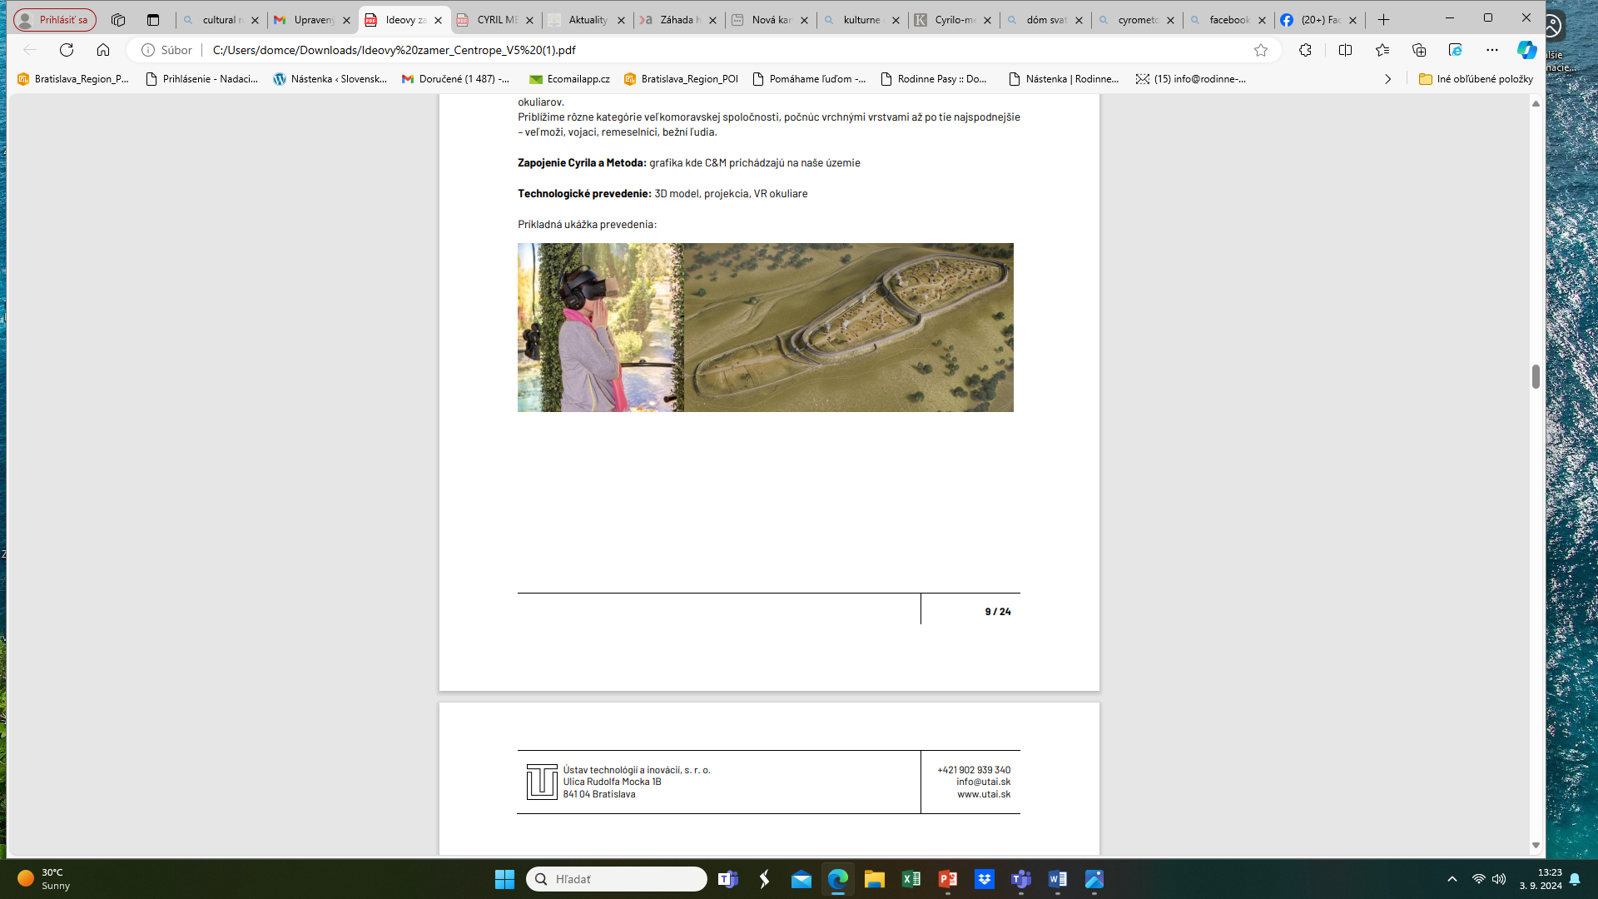
Na cestu: online
Sociálne siete FCB, Instagram
Mapy s príbehom
Mobilná aplikácia
Virtuálna realita
Múzeá s technológiami
Interaktívne podujatia
Video hry pre mládež

Slide 14
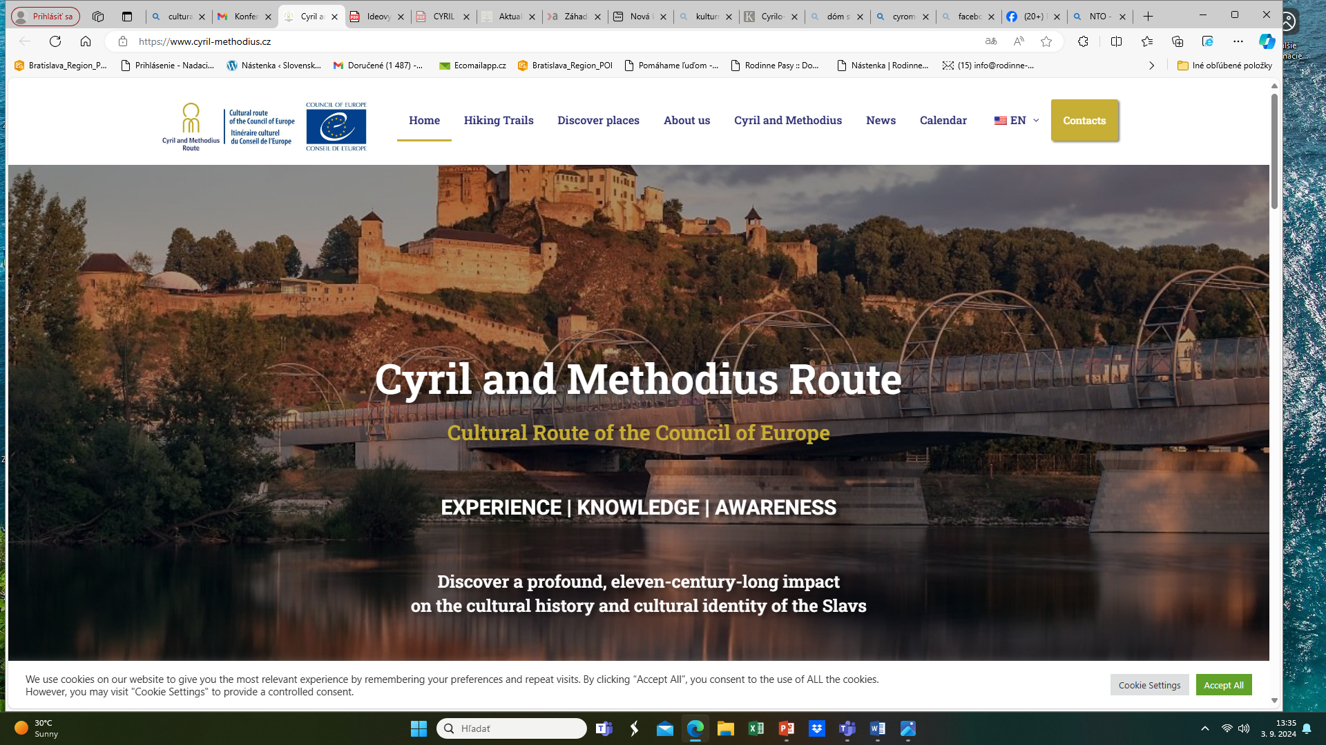
Základná spoločná platforma – webová stránka www.cyril-methodius.eu
Banery s prelinkom pre krajiny

Slide 15
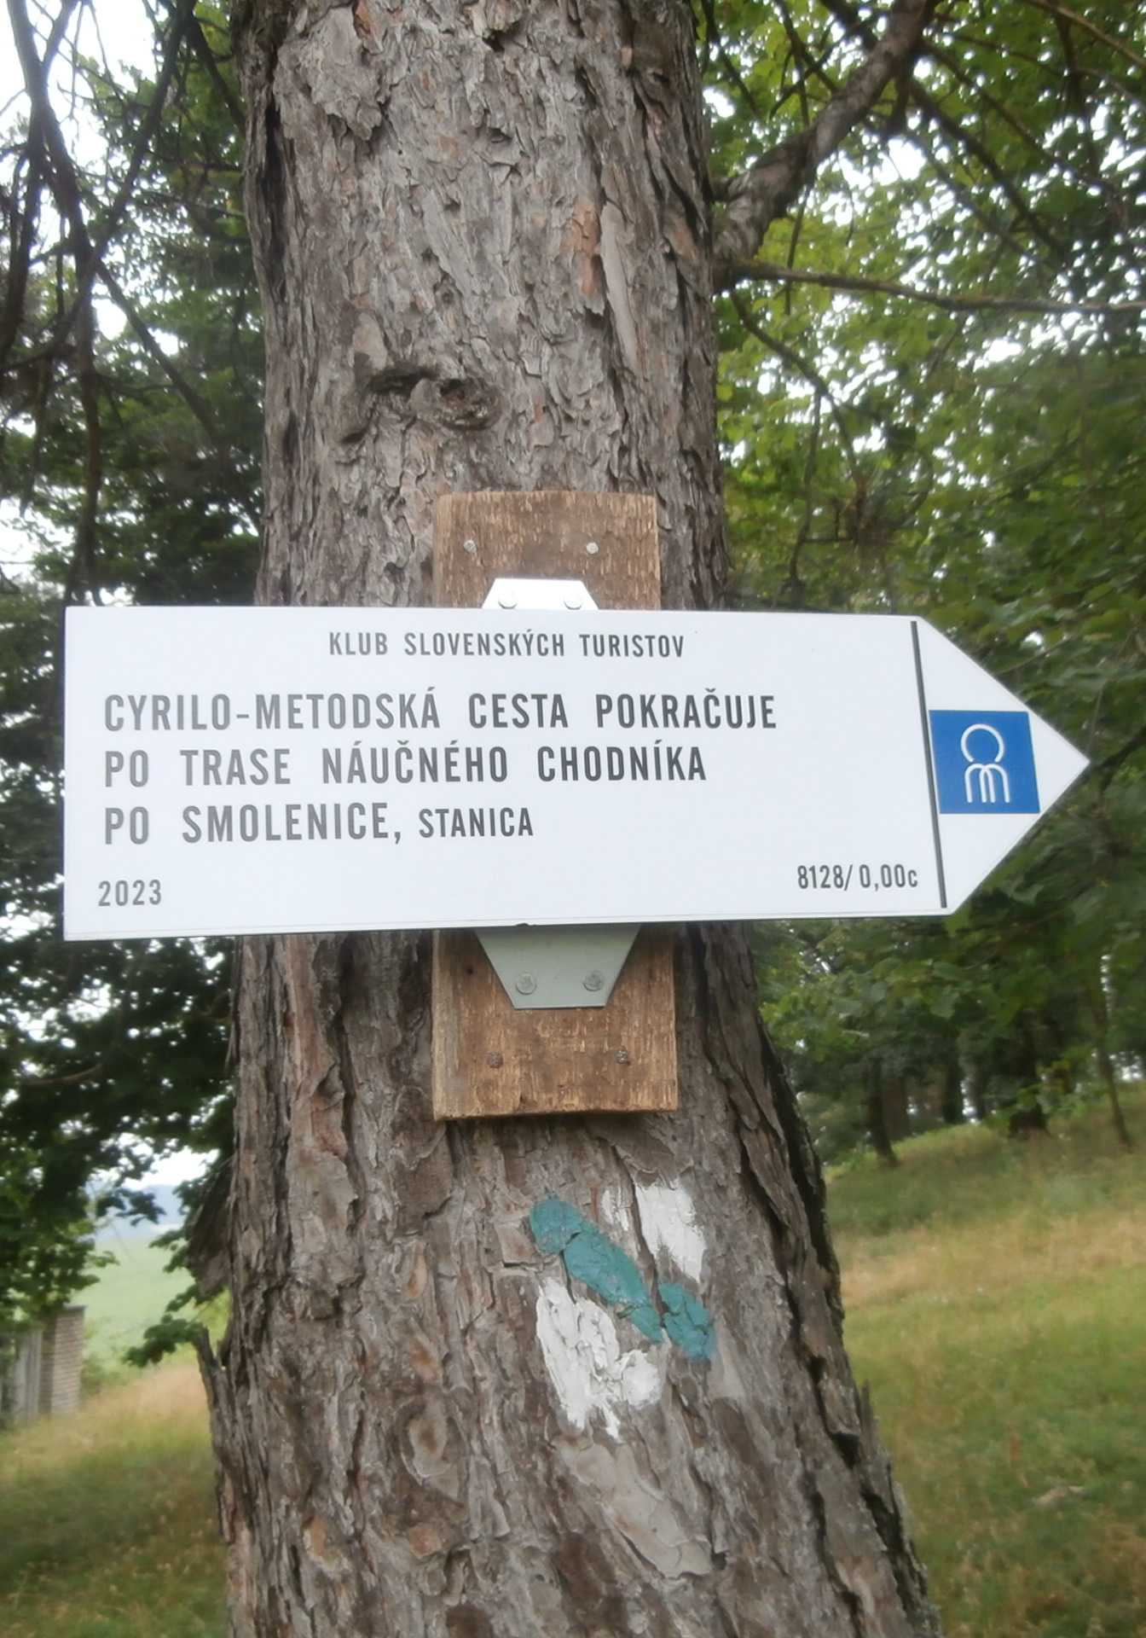
Rozpoznateľnosť - spoločným brandom

Slide 16
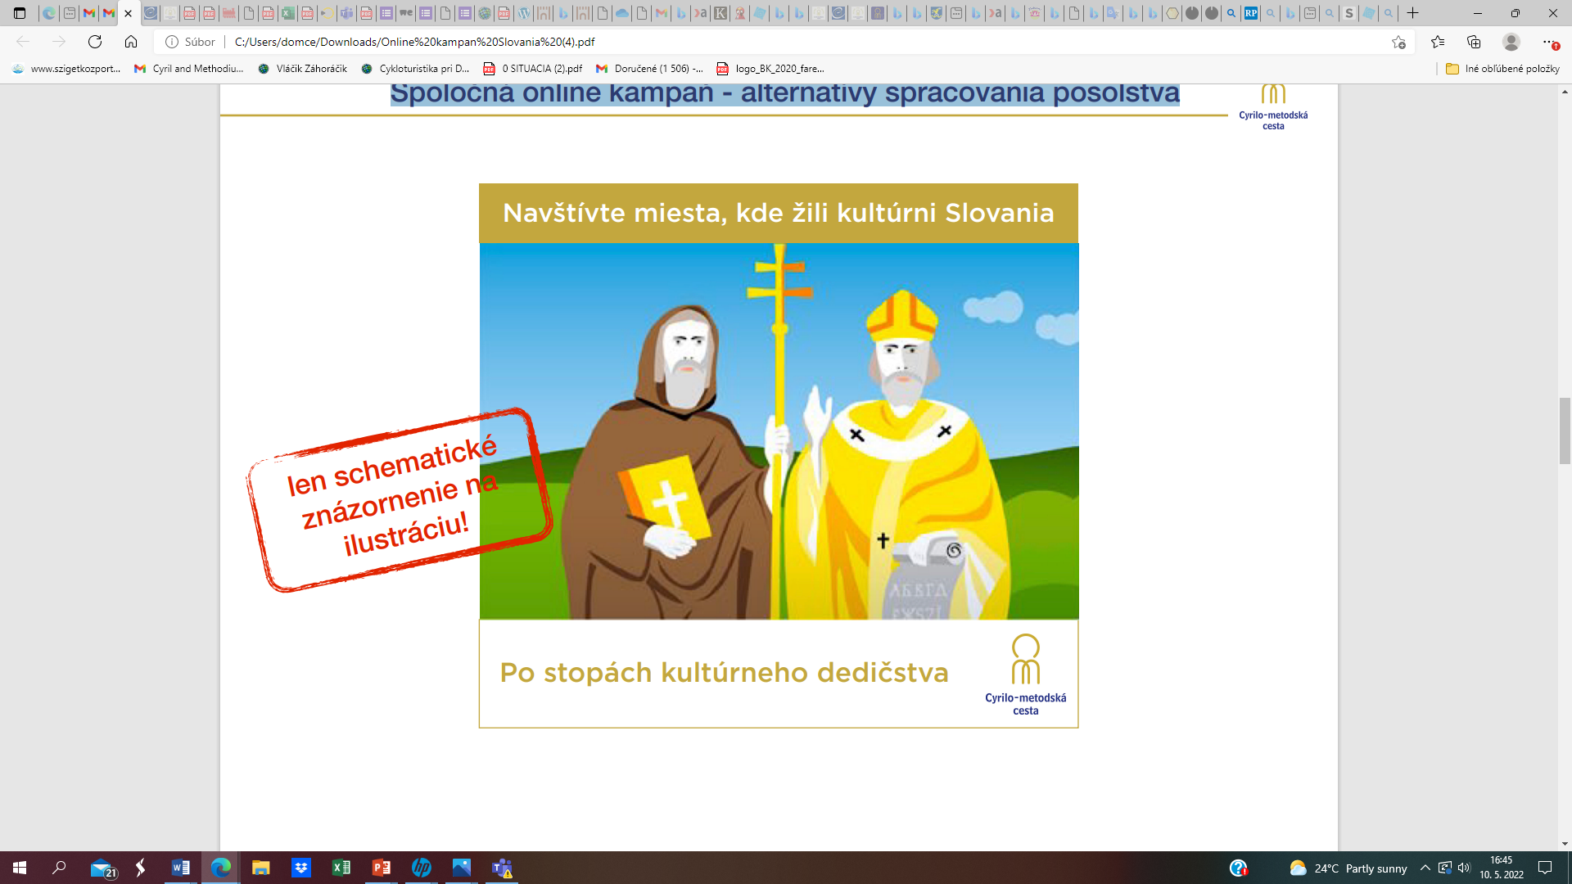
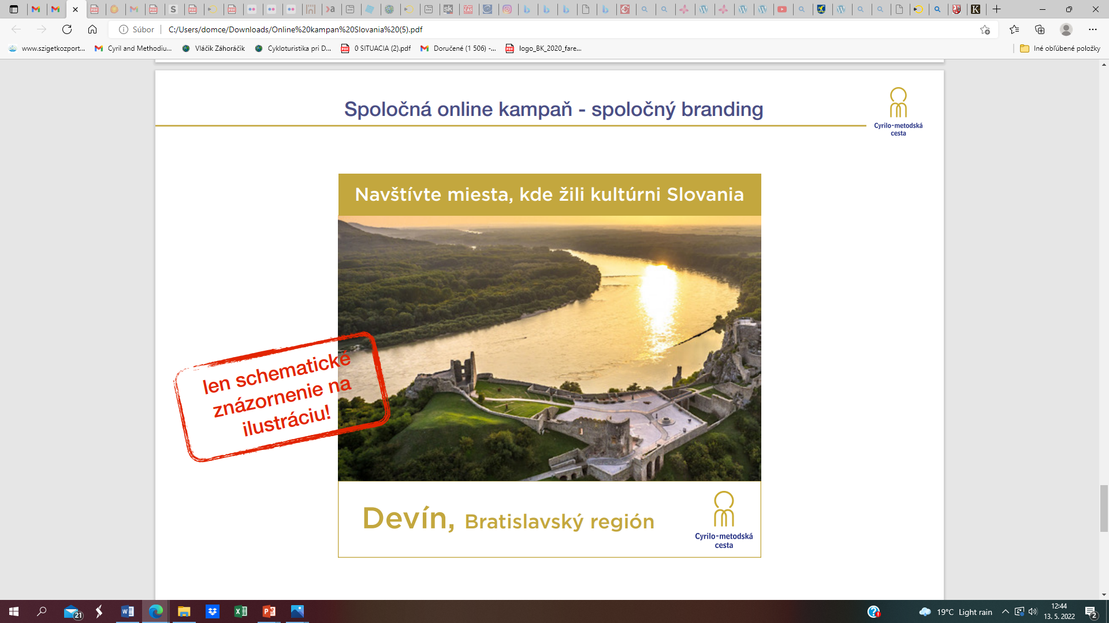
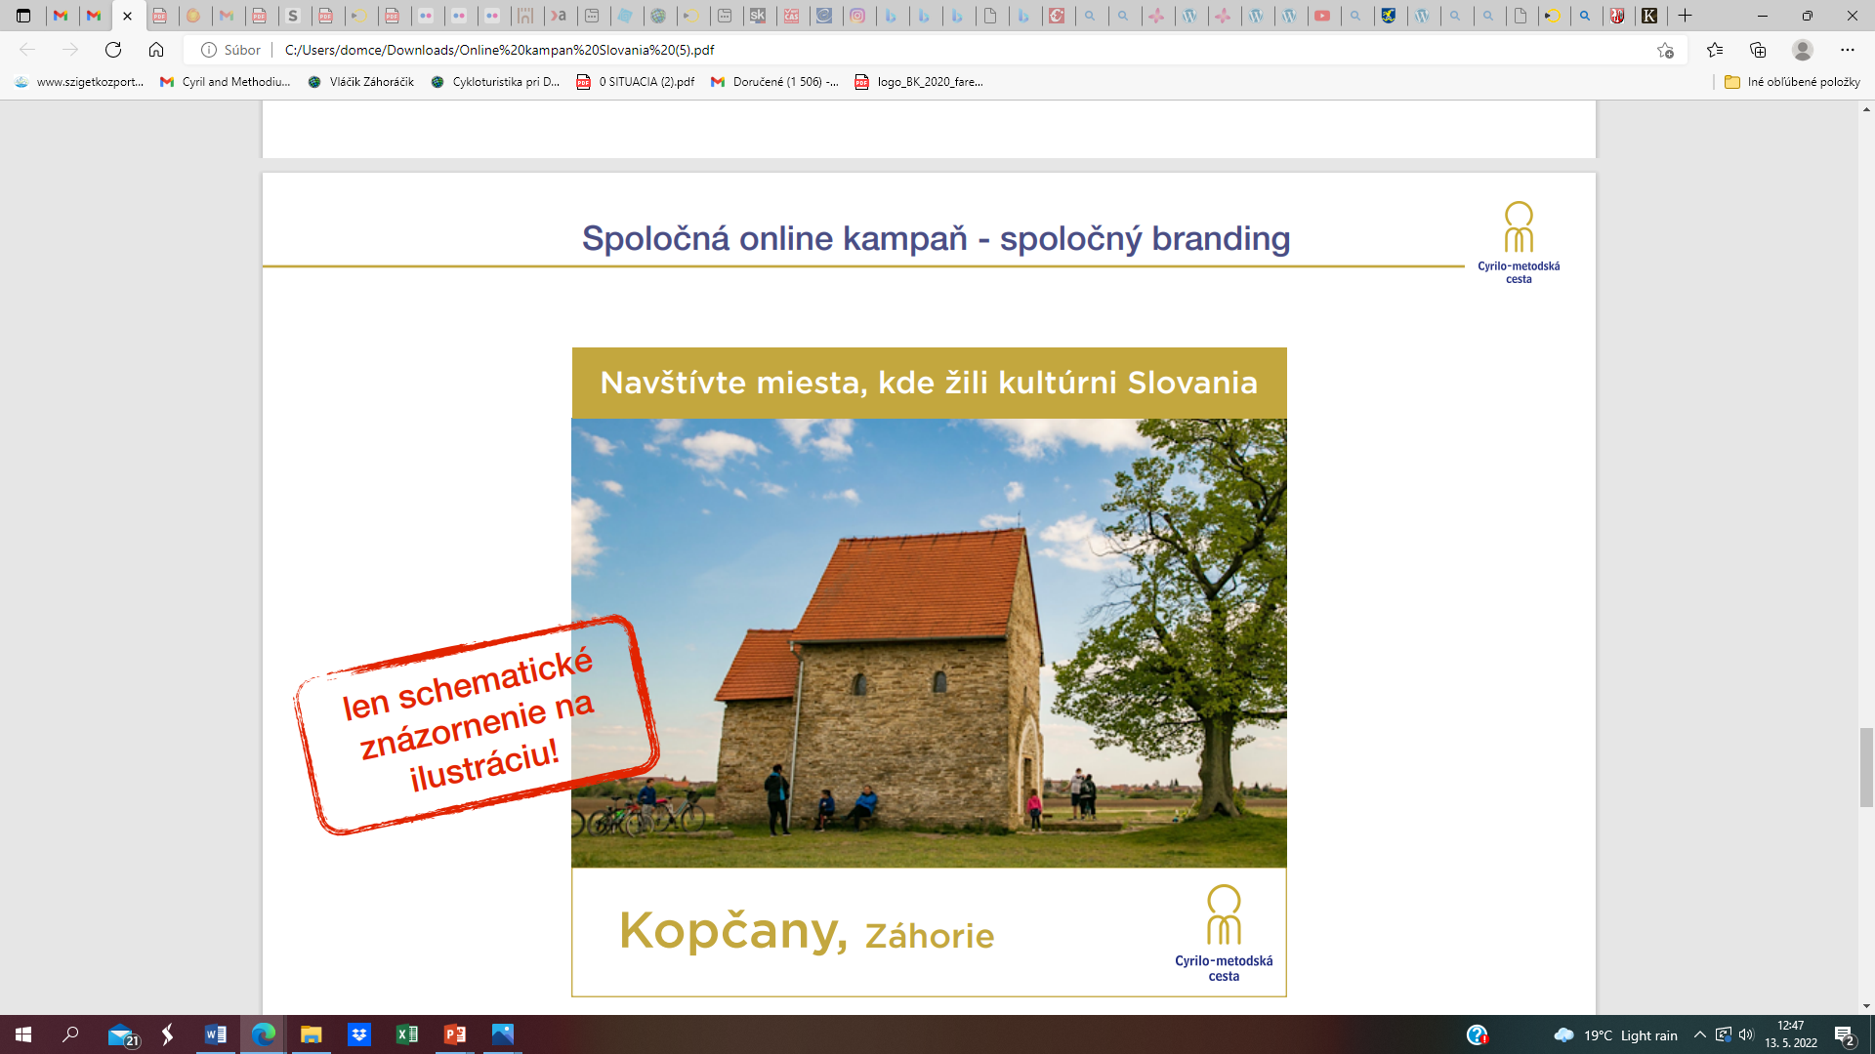
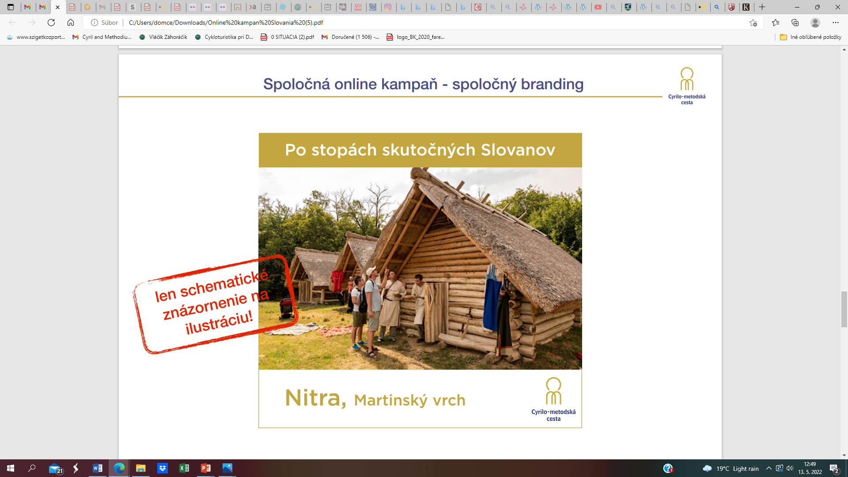
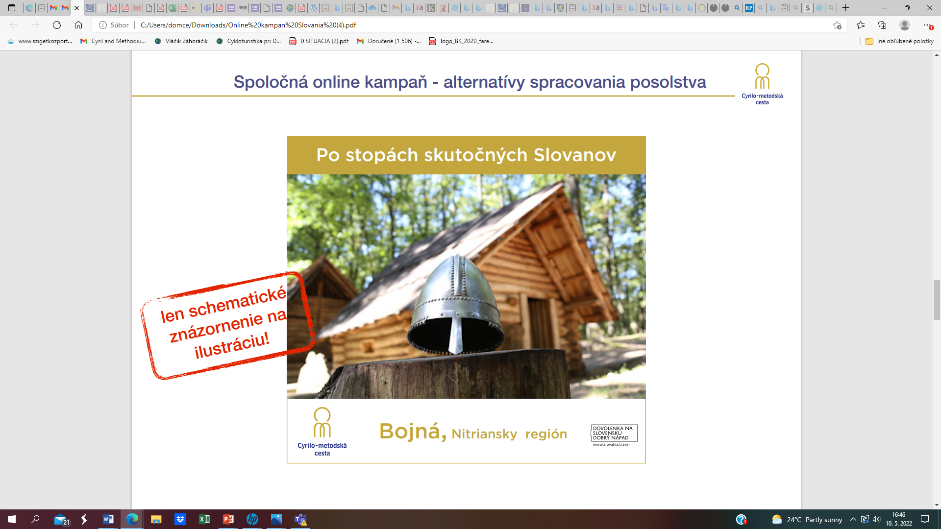
Spoločná kampaň alternatívne spracovania posolstva

Slide 17
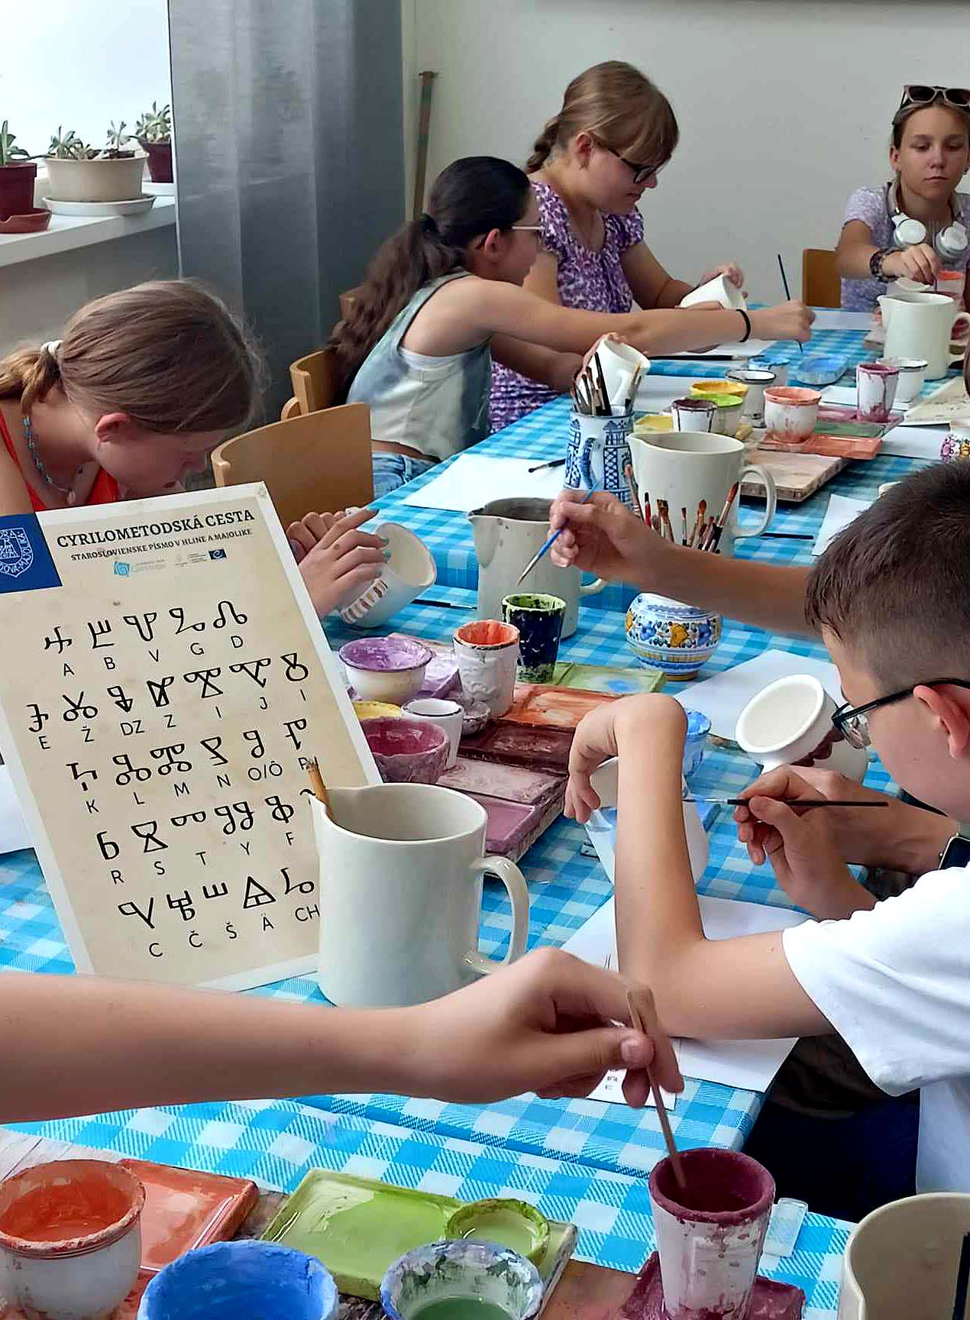
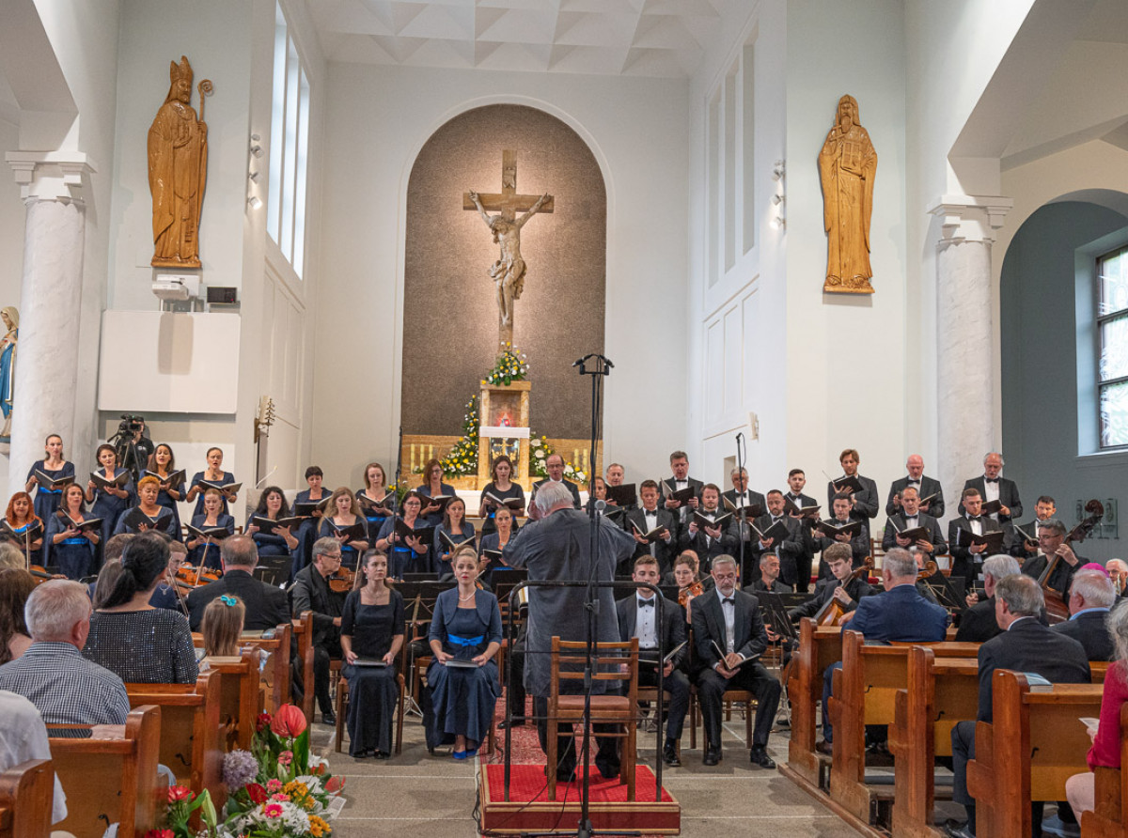
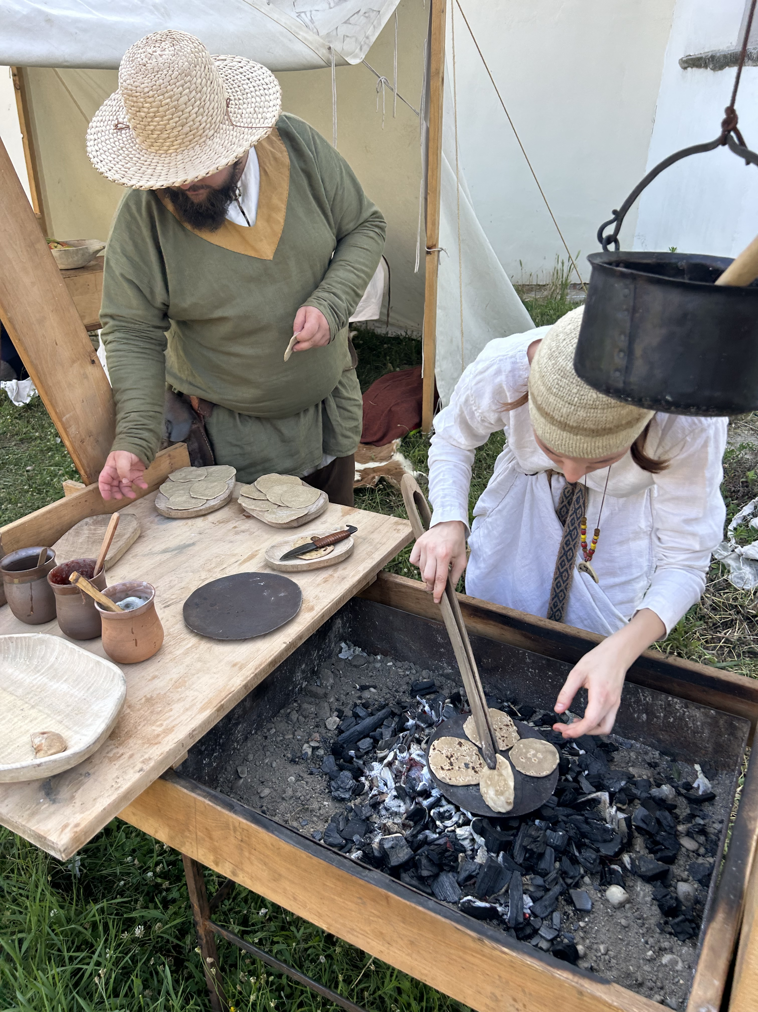
Produkt & Riadenie emócie
Vzbudenie záujmu
Rozjímanie
Zábava a vzdelávanie
Literárna inšpirácia
Kulinárska inšpirácia
Participácia
Kreativita

Slide 18
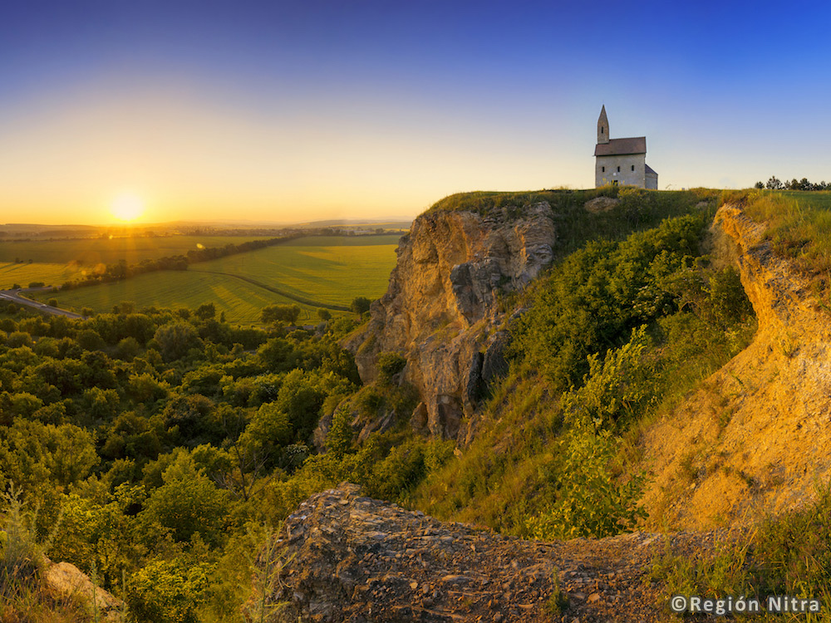
Kultúrna cesta – aktuálna výzva pre turizmus
Ponuka pre súčasnosť
Sociálna
Emocionálna
Spirituálna
Vzdelávacia

Slide 19
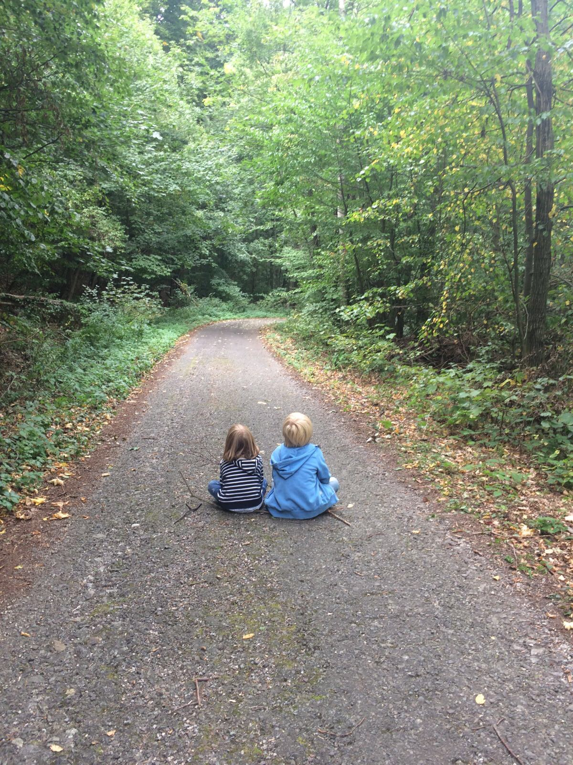
Ponuka pre dnešného človeka
Riadenie emócií : sebectvo – myseľ – obrátenie vnútra -PREMENA

Slide 20
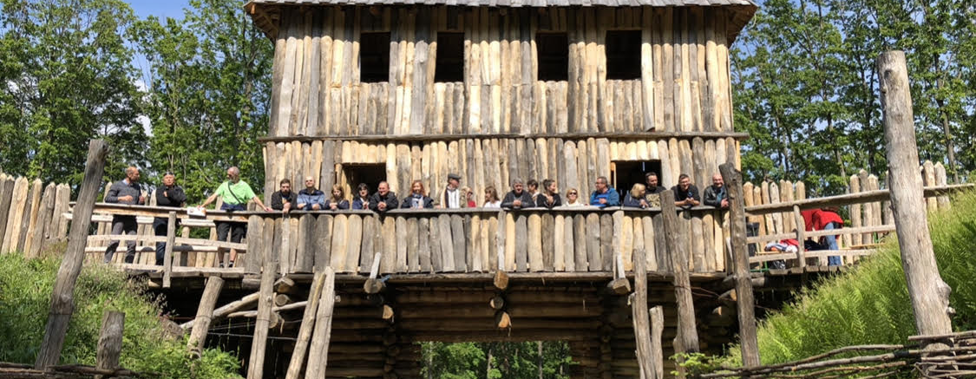
Spolupráca
Medzinárodná úroveň - Národná úroveň – Lokalita

Slide 21
Kooperácia subjektov
Medzinárodne
Národne
Lokálne
Štátne a verejné subjekty
Asociácie
Ministerstvá
Turistické organizácie
Samospráva
Odborné organizácie
Obce
Lokálni stakeholoderi
Odborné subjekty
Lokálne subjekty,
NGOs,
Združenia

Slide 22
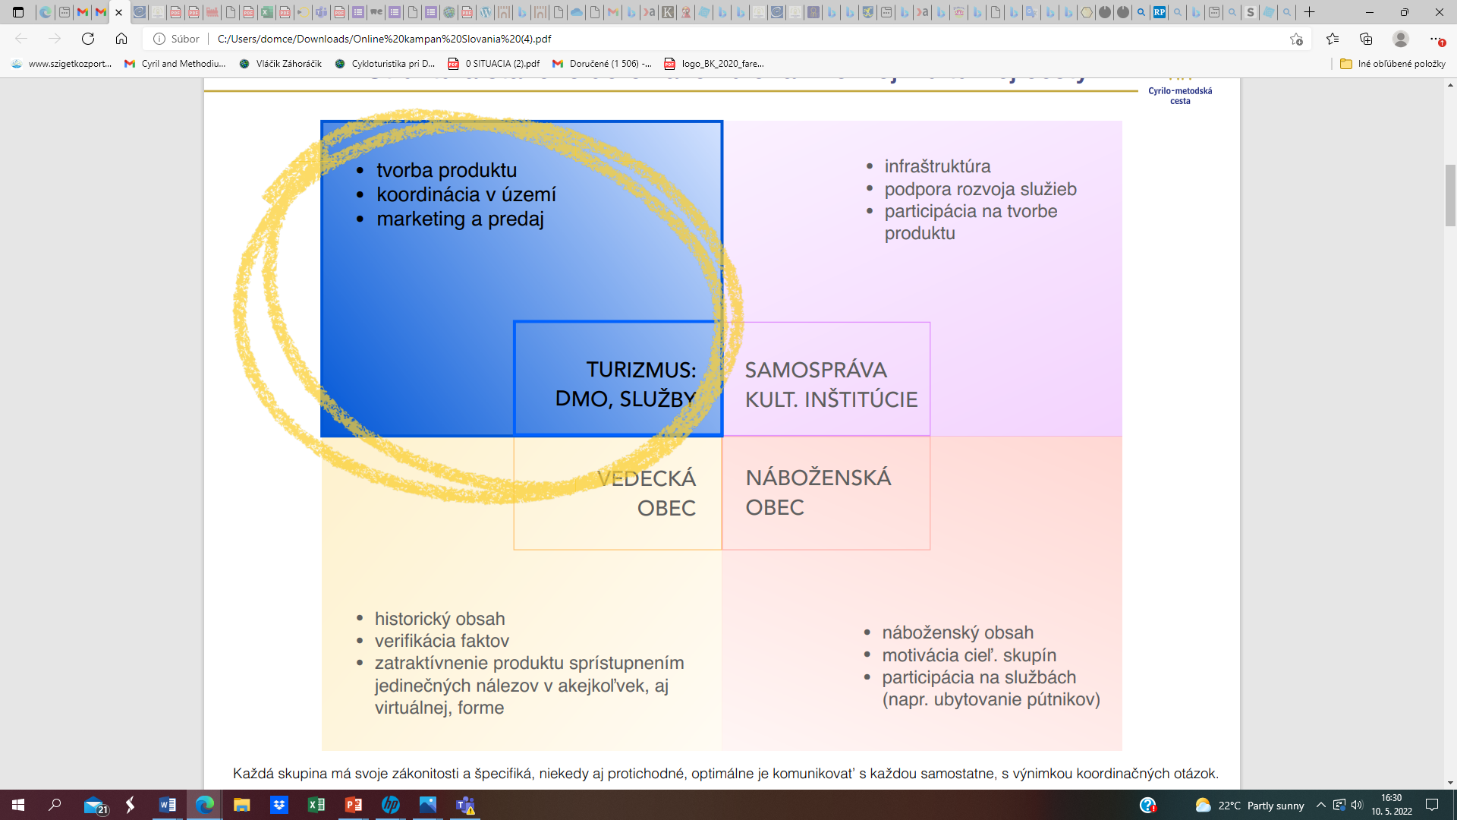
Štruktúra „zapojených hráčov“
Každá skupina má svoje zákonitosti a špecifiká,
optimálne je komunikovať s každou samostatne.

Slide 23
Úlohy a očakávania zapojených „hráčov“
Hráči | Záujem | Očakávania | Riadenie, stratégie
Vlastníci | Obnova | Finančná participácia | Aktívni účastníci
Pamiatky, múzeá | Lepšia integrácia | Interpretácia,prístupnosť | Členovia tímu
Mestá,obce | Noví návštevníci | Finančná podpora | Členovia tímu
NGO (BTB) | Partnerstvá | Info o atraktivitách | Info na vedomie
DMO (BTC) | Viditeľnosť | Noví návštevníci | Info na vedomie

Slide 24







Financovanie
Projekty/programy
Kombinujúce výskum,históriu inovácie, školenia , turizmus a kultúru
Partneri: členovia, mladí, kultúrne inštitúcie, turistické organizácie, iné Kultúrne cesty
Možnosti
Erasmus+
Interreg Danube
Nórsky finančný mechanizmus
Kreatívna Európa
Interreg cezhraničná spolupráca

Slide 25
Prečo byť aktívnou Kultúrnou cestou Rady Európy?
Medzinárodné uznanie
Značka kvality
Zviditeľnenie neobjavených miest
Politická podpora
Demokratická správa vecí verejných
Možnosti financovania
Vytváranie sietí

Slide 26
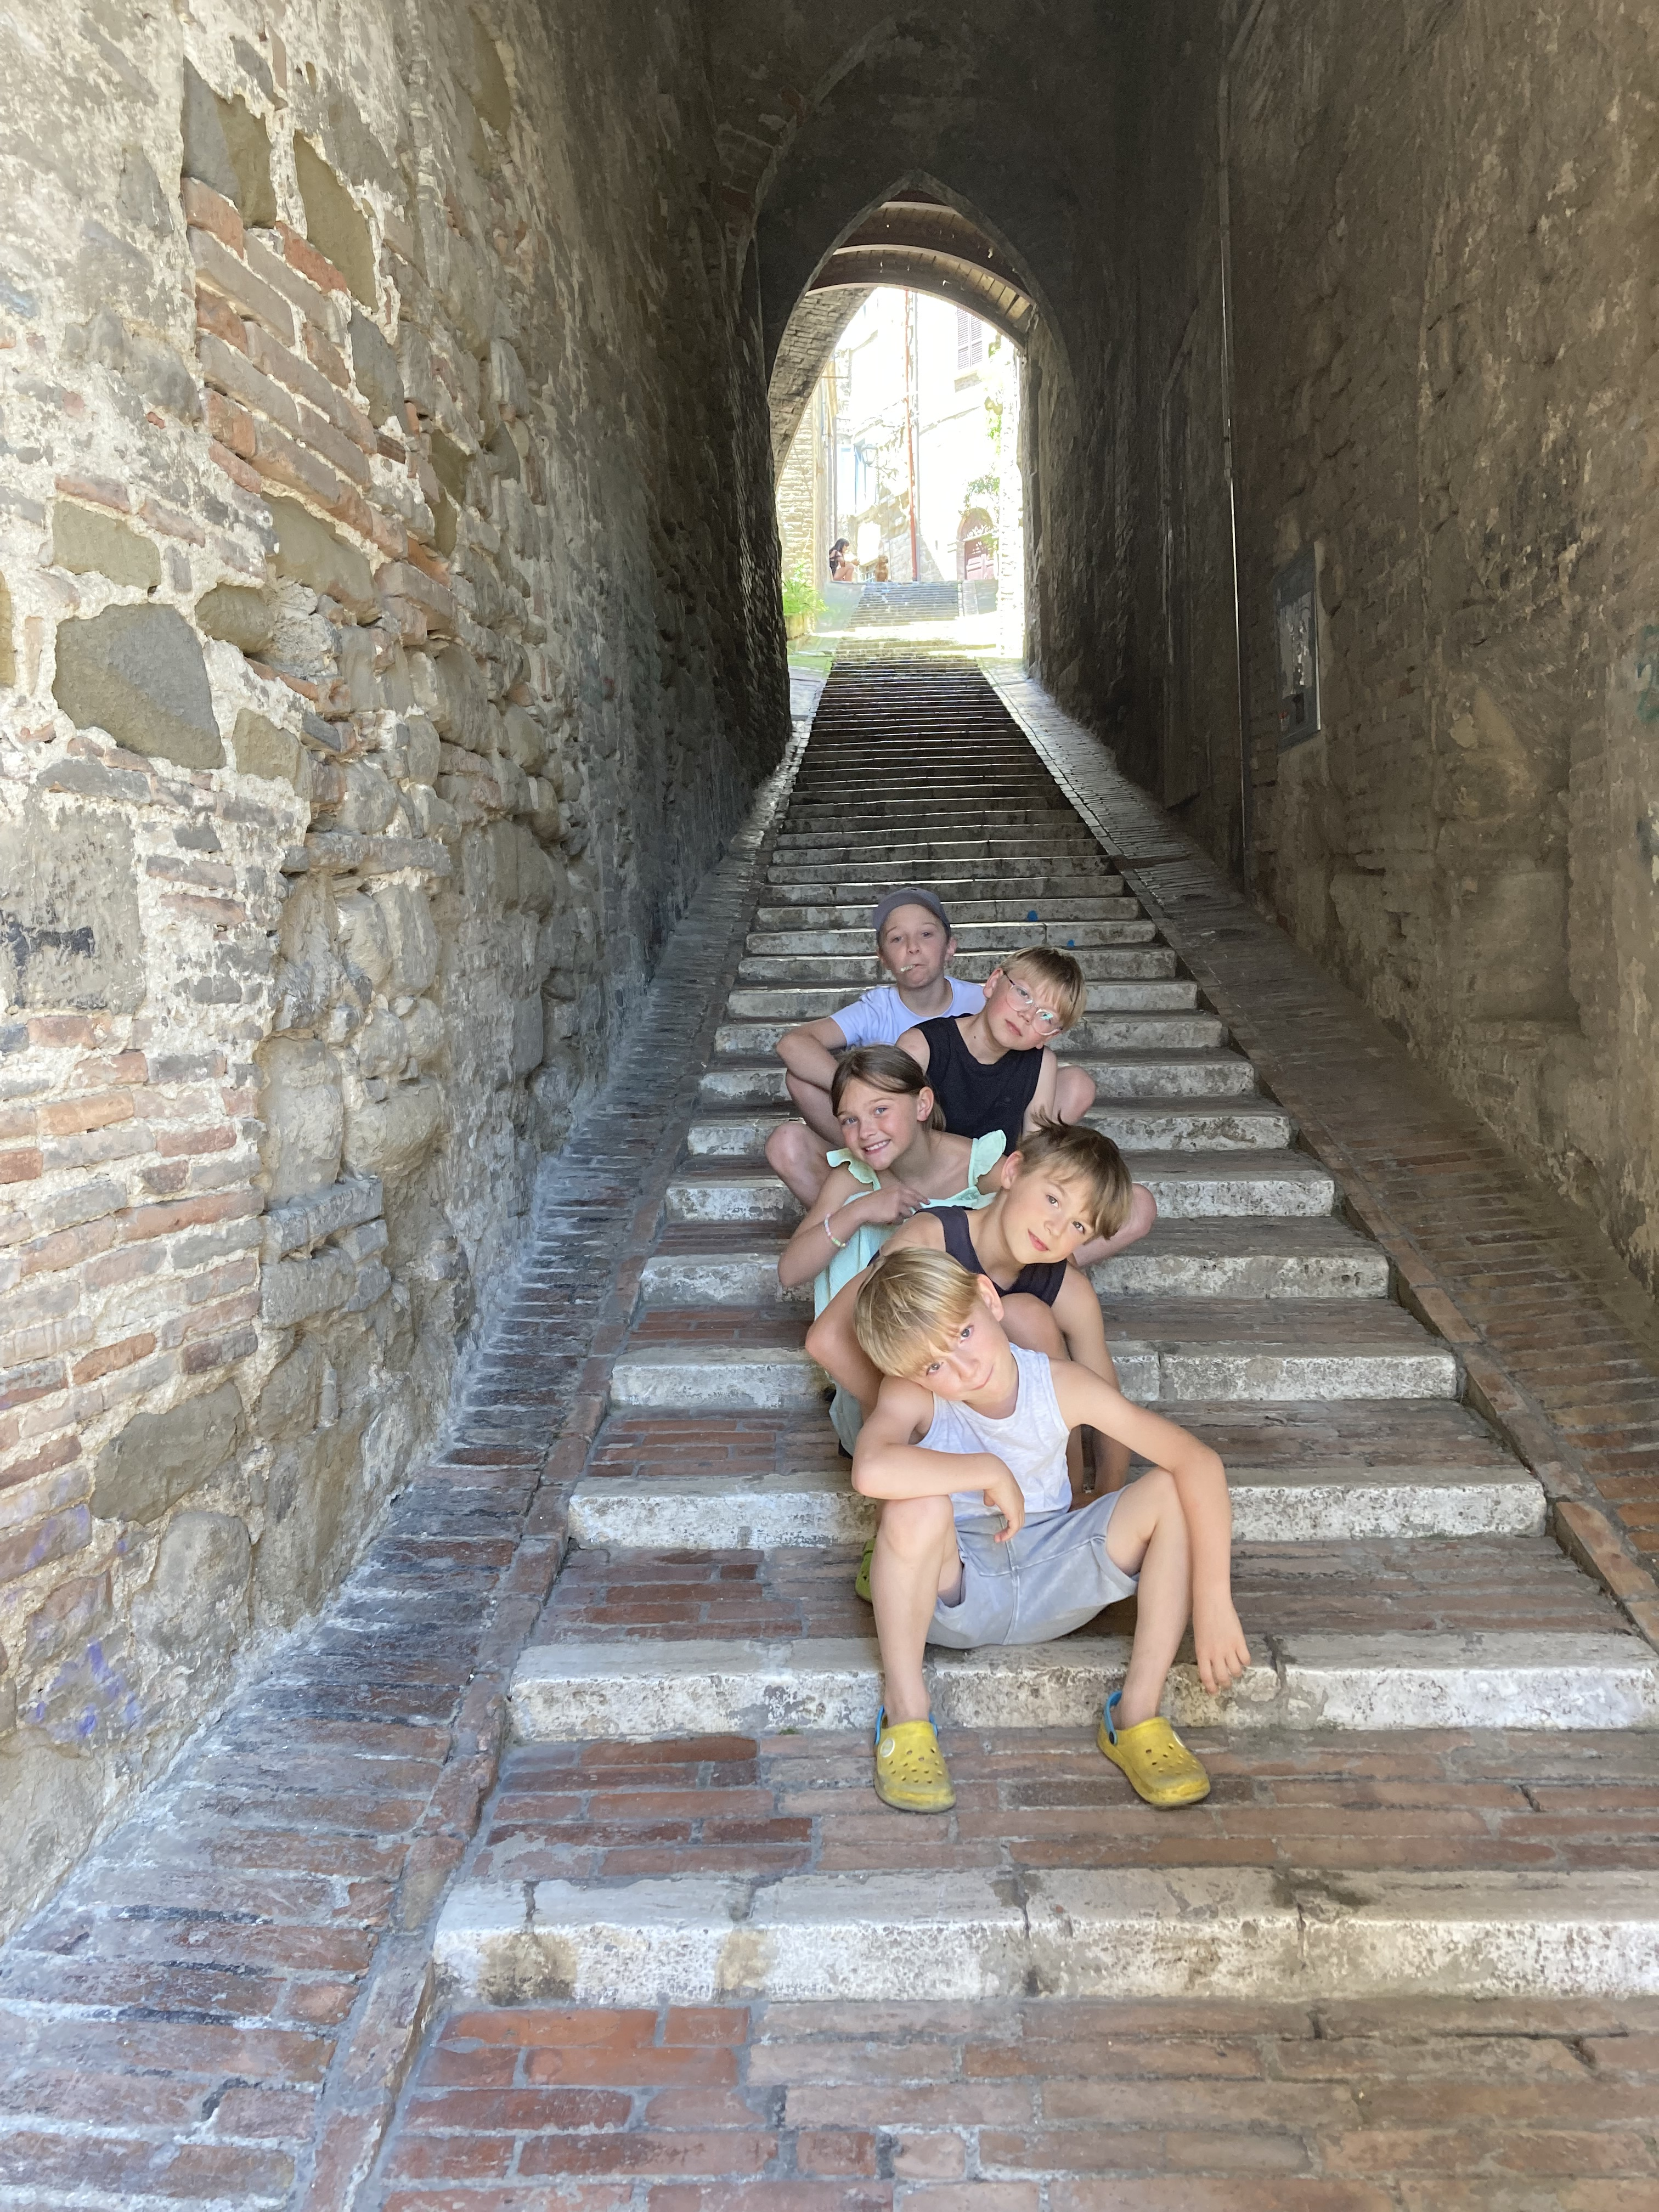

Ďakujem za pozornosť

